Slide 1
ΒΑΚΤΗΡΙΟΛΟΓΙΑ
Δρ Ελένη Γιαννουλάκη

Slide 2
ΙΣΤΟΡΙΚΗ ΑΝΑΔΡΟΜΗ
Robert Hook: (1635-1703). Παρατηρεί φυτικά κύτταρα σε μικροσκόπιο και εισάγει την έννοια «cell»
Antony van Leeuwenhoek: (1632-1723) Παρατηρεί τα μικρόβια
Lazzaro Spallanzani: (1729-1799) απέδειξε ότι τα μικρόβια κυκλοφορούν μέσω του αέρα και καταστρέφονται με βρασμό. Καλλιέργησε πρώτος βακτήρια σε υγρά θρεπτικά υλικά
Edward Jenner: (1749-1823) Εφάρμοσε τον πρώτο εμβολιασμό χρησιμοποιώντας τον ιό της δαμαλίτιδας για προστασία έναντι της ευλογιάς
Christian Gottfried Ehrenberg:
(1795-1876), εισήγαγε την ονομασία βακτήρια, ενώ η Κατάταξη σε κόκκους, βακτηρίδια , νηματώδεις και σπειροειδή αποδίδεται στον Ferdinand Jelius Cohn

Slide 3
ΙΣΤΟΡΙΚΗ ΑΝΑΔΡΟΜΗ
Paul Ehrich: (1854-1915). Ασχολήθηκε με τις χρώσεις . Οι Ziehl και Neelson τροποποίησαν τη χρώση του και παρουσίασαν την ομώνυμη χρώση
Christian Gram: (1853-1938)
Εφάρμοσε την ομώνυμη χρώση
Louis Pasteur: (1870-1880) Ανακαλύπτει το ρόλο των βακτηρίων στις ασθένειες και την καταστροφή τροφών και ποτών
Robert Koch: (1843-1910) Ανακάλυψε μεταξύ άλλων το αίτιο της φυματίωσης (Mycobacterium tuberculosis) και της χολέρας (Vibrio cholerae)
Dmitri Iwanowski: το 1892 σε εργασία του περιέγραψε τους ιούς και τους έδωσε την ονομασία virus

Slide 4
Alexander Fleming:
(1881-1955) Ανακάλυψε την πενικιλίνη το 1928
F. Barr;e-Sinoussi, L. A. Montagnier το 1983 και ο R. Gallo το 1984 απομόνωσαν τον ιό που ευθύνεται για το AIDS
Stanley Ben Prusiner βραβεύτικε με το Νόμπελ Ιατρικής το 1997 για την ανακάλυψη των Prions
Barry Marshall και Robin Warren: βραβεέυτηκαν με το βραβείο Νόμπελ το 2005 για την ανακάλυψή τους ότι το βακτήριο Helicobacter pylori προκαλεί φλεγμονή και έλκος στομάχου
Harald zur Hausen:
Το 2008 βραβεύεται με το βραβείο Νόμπελ για την ανακάλυψή του ότι ο HPV προκαλεί καρκίνο του τραχήλου

Slide 5
ΤΑΞΙΝΟΜΗΣΗ ΟΡΓΑΝΙΣΜΩΝ
Οργανισμοί
Ζώα
Φυτά
4^{ος} αιώνας π.Χ.
Oργανισμοί
Ζώα
Φυτά
Μικρόβια(Μονή-ρη ή Πρώτιστα)
17^{ος} αιώνας μ.Χ.

Slide 6
Ανακάλυψη των προκαρυωτικών οργανισμών
Οργανισμοί
Ζώα
Φυτά
Μικρόβια
Πρώτιστα
Προκαρυωτικά
Πρωτόζωα
Πρωτόφυτα

Slide 7
Βασίλεια οργανισμών
Ζώα
Φυτά
Μύκητες
Πρώτιστα
Προκαρυωτικά
Σύγχρονη κατάταξη των οργανισμών

Slide 8
ΚΑΤΑΤΑΞΗ ΜΙΚΡΟΟΡΓΑΝΙΣΜΩΝ (Θ. Παπαβασιλείου, Ν.Ι. Λεγάκης, 1978)
Μικροοργανισμοί
Ανώτερα πρώτιστα (ευκαρυωτικά)
Κατώτερα πρώτιστα (προκαρυωτικά)
Ιοί
Πρωτόζωα
Μύκητες
Κυανοβακτήρια
Βακτήρια

Slide 9
ΧΑΡΑΚΤΗΡΙΣΤΙΚΑ ΟΡΓΑΝΙΣΜΩΝ
Εξειδικευμένες ιδιότητες ανώτερων οργανισμών εμφανίζονται και σε κατώτερους οργανισμούς
Στους κατώτερους ευκαρυωτικούς και στους προκαρυωτικούς οργανισμούς δεν υπάρχει σαφής διαχωρισμός φυτού - ζώου
Υπάρχουν πολλές ενδιάμεσες μορφές οργανισμών οι οποίες δεν μπορούν να καταταγούν σε καμία ομάδα

Slide 10
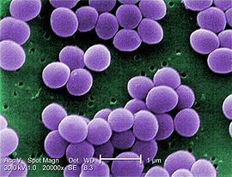
ΟΝΟΜΑΤΟΛΟΓΙΑ ΜΙΚΡΟΒΙΩΝ
Είδος (species)
Γένος (genus)
οικογένεια (family)
Τάξη (order)
Υποδιαίρεση (sub-division)
Διαίρεση (division)
Βασίλειο (kingdom)
Scientific classification
Βασίλειο: | Bacteria
Διαίρεση: | Firmicutes
Υποδιαίρεση: | Bacilli
Τάξη ή σειρά: | Bacillales
Οικογένεια: | Staphylococcaceae
Γένος: | Staphylococcus
Είδος: | Aureus
Binomial name
Staphylococcus aureus Rosenbach 1884

Slide 11
Είδος: ομάδα οργανισμών με υψηλού βαθμού ομοιότητα σε πολλά ανεξάρτητα χαρακτηριστικά, τα οποία έχουν συγκριθεί υπό αυστηρά καθορισμένες συνθήκες. Τα μικρόβια του ίδιου είδους χαρακτηρίζονται από μεγάλη φαινοτυπική συνοχή, επιδεικνύοντας τουλάχιστον 70% ομολογία DNA – DNA και περισσότερο από 97% ομοιότητα στην αλληλουχία βάσεων του 16S rRNA
Στέλεχος: σύνολο μικροβίων καθαρής καλλιέργειας, δηλαδή μικρόβια τα οποία προέρχονται από ένα αρχικό μικρόβιο.
Ένα είδος είναι μια ομάδα στελεχών με πολλές ομοιότητες αλλά και διαφορές μεταξύ τους.
Υποείδος: ομάδα στελεχών του ίδιου είδους που εμφανίζουν κάποια ιδιαίτερα φαινοτυπικά χαρακτηριστικά

Slide 12
Ορότυπος ή ορολογικός τύπος είναι ομάδες μικροβίων του ίδιου είδους που διαχωρίζονται ανάλογα με τα αντιγόνα που διαθέτουν στην επιφάνειά τους
Βιότυπος είναι ομάδα μικροβίων με ειδικά βιοχημικά χαρακτηριστικά
Γένος είναι ομάδα διαφορετικών ειδών μικροβίων με πολλά κοινά χαρακτηριστικά
Ομοίως, πολλά γένη μία οικογένεια, πολλές οικογένειες μία σειρά, κοκ.

Slide 13

ΟΝΟΜΑΣΙΑ ΟΡΓΑΝΙΣΜΟΥ
Staphylococcus aureus (S. aureus )
Γένος
Είδος
Όνομα ενός οργανισμού γνωστού γένους και άγνωστου είδους:
Staphylococcus sp
Όνομα περισσότερων του ενός οργανισμών του ίδιου γένους και διαφορετικού είδους:
Staphylococcus spp

Slide 14
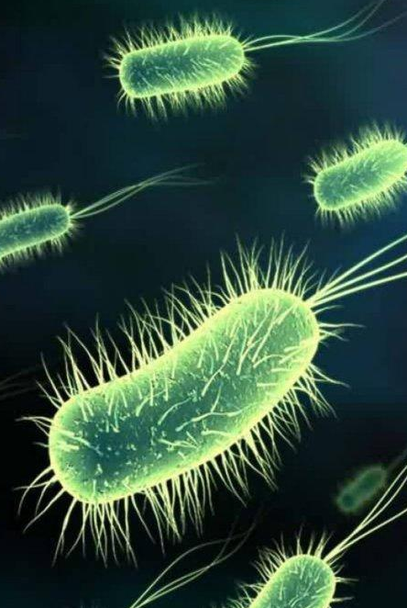
ΣΤΟΙΧΕΙΑ
ΒΑΚΤΗΡΙΟΛΟΓΙΑΣ

Slide 15
Προκαρυωτικοί
Βακτήρια
Κυανοβακτήρια
Αρχαία ή Αρχαιοβακτήρια

Slide 16
ΤΑΞΙΝΟΜΗΣΗ ΒΑΚΤΗΡΙΩΝ
Προκαρυωτικά
Ευβακτήρια
(Βακτήρια)
Αρχαιοβακτήρια
(Αρχαία)
Gram (-)
1^{η} κατηγορία
4^{η} κατηγορία
Gram (+)
2^{η} κατηγορία
Βακτήρια χωρίς κυτταρικό τοίχωμα
3^{η} κατηγορία

Slide 17
Βασίλειο προκαρυωτικών
4 κατηγορίες: 1^{η} κατηγορία → Gram (-)
2^{η} κατηγορία → Gram(+)
3^{η} κατηγορία → βακτήρια χωρίς κυτταρικό τοίχωμα
4^{η} κατηγορία → αρχαιοβακτήρια
35 ομάδες
566 γένη

Slide 18
Βακτήρια
Μονοκύτταροι οργανισμοί
Μικρό μέγεθος
Χαμηλό επίπεδο κυτταρικής οργάνωσης και πολυπλοκότητας
Αναλογίες με ευκαρυωτικούς οργανισμούς
Φωτοσύνθεση
(ανώτερα φυτά)
Παραγωγή σπορίων
(μύκητες –χλαμυδοσπόρια και σκληρώτια, πρωτόζωα-κύστεις)
Διμορφισμός
(πρωτοζωικά παράσιτα)
Παρουσία ελύτρου
(μύκητες)

Slide 19
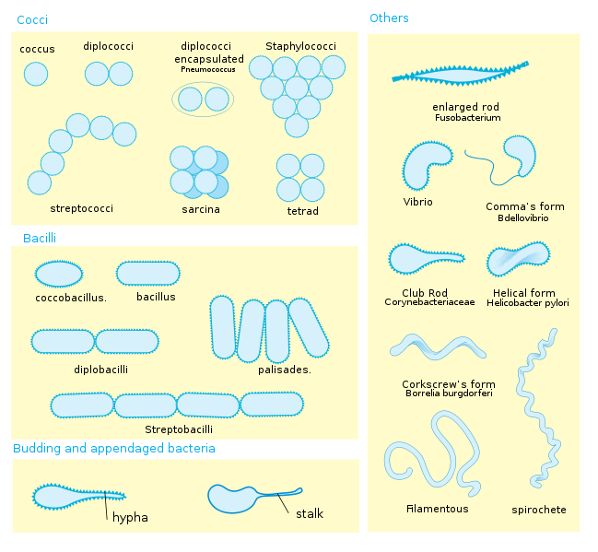
Ταξινόμηση σύμφωνα με το σχήμα
Τα βακτήρια κατατάσσονται σύμφωνα με την μορφολογία, δηλ., το σχήμα τους και με τη διάταξη αυτών
Κόκκοι
(σταφυλόκοκκοι, στρεπτόκοκκοι, διπλόκοκκοι κ.α.)
Βακτηρίδια
(κοκκοβάκιλλοι, βάκιλλοι, στρεπτοβάκιλλοι κ.α.)
Σπειροειδή
(δονάκια, σπειρίλλια, σπειροχαιτικά)
Πολύμορφα
(μυκοπλάσματα, ακτινομύκητες, κυανοβακτήρια )

Slide 20
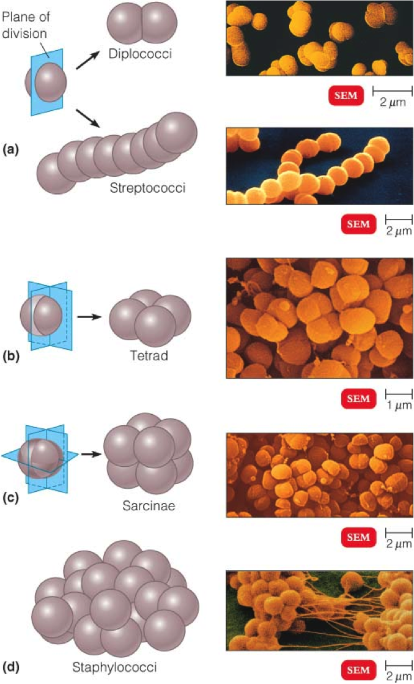
Κόκκοι
Σχήμα: σφαιρικό
Μέγεθος: 0,2-1μm
Διάταξη:
μεμονωμένοι
σε ζεύγη (διπλόκοκκοι)
σε αλυσίδες (στρεπτόκοκκοι)
σε τετράδες (τετραεδικοί κόκκοι)
σε οκτάδες
σε ομάδες σαν τσαμπιά σταφυλιού (σταφυλόκοκκοι

Slide 21
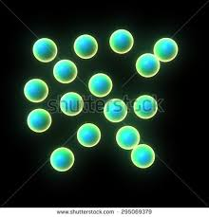
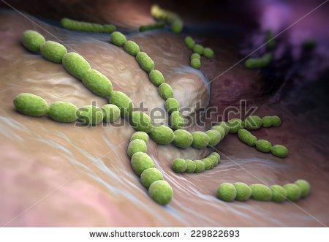
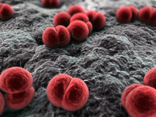
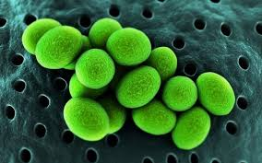
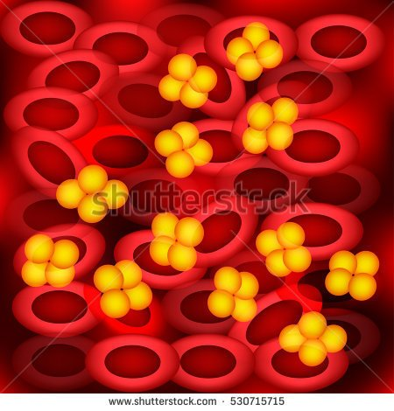

Slide 22
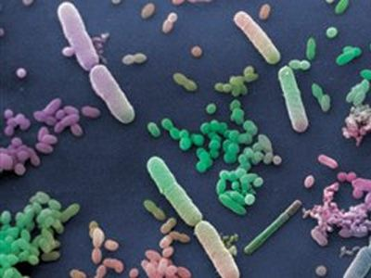
Βακτηρίδια
Σχήμα: επίμηκες (η μία διάσταση μεγαλύτερη της άλλης)
Μέγεθος: 0,5-5μm
Όταν το μήκος τους δεν είναι μεγάλο ονομάζονται κοκκοβακτηρίδια

Slide 23
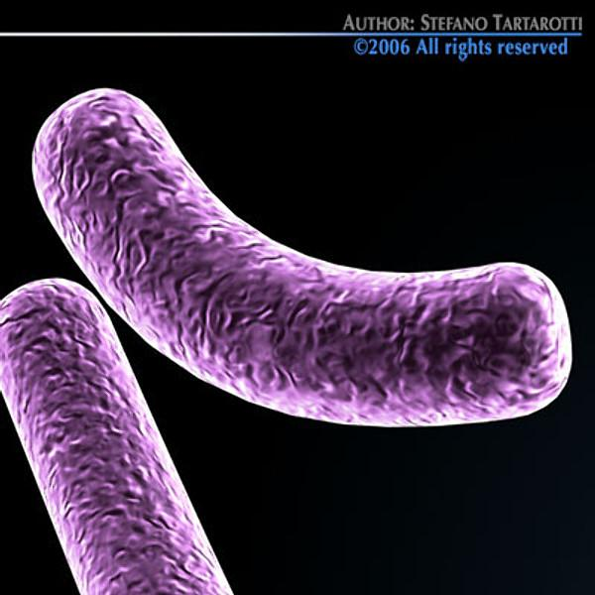
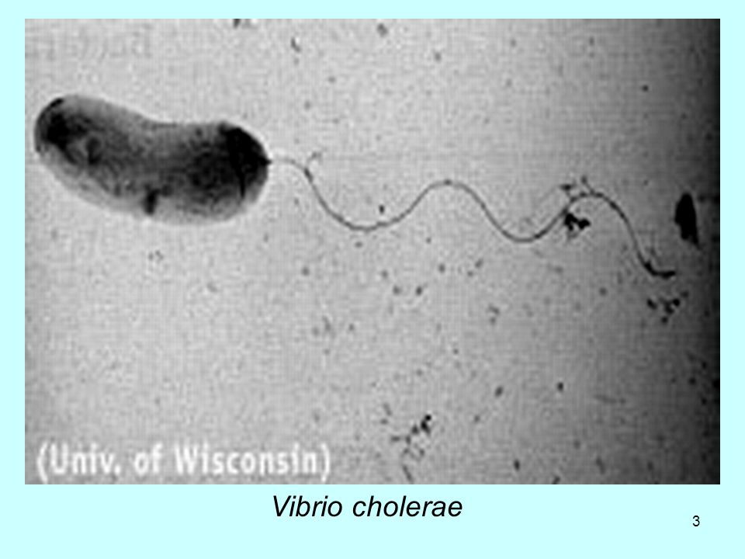
Δονάκια
Σχήμα: επίμηκες με καμπή σαν κόμμα

Slide 24
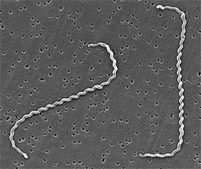
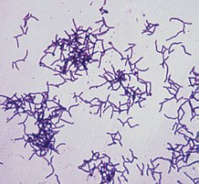
Σπειροειδή βακτήρια
Σχήμα: ελικοειδές (σπειροχαίτες)
Βακτήρια με διακλαδώσεις
(ακτινομύκητες, νοκάρδιες)

Slide 25
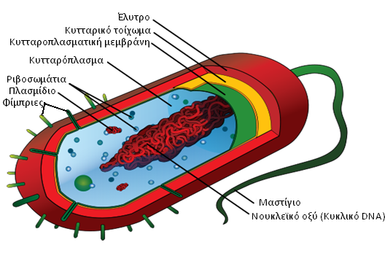
ΒΑΣΙΚΑ ΧΑΡΑΚΤΗΡΙΣΤΙΚΑ ΒΑΚΤΗΡΙΩΝ
Προκαρυωτικοί
Μονοκύτταροι
Το κυτταρόπλασμά τους αποτελείται από 80% νερό
Στο κυτταρόπλασμα βρίσκονται πρωτεΐνες, νουκλεϊκά οξέα, λιπίδια, ανόργανα ιόντα και μόρια μικρού μοριακού βάρους
Σε ορισμένα πιθανόν να υπάρχουν έγκλειστα που δεν περιβάλλονται από μεμβράνη
Γενικά στερούνται μεμβρανωδών οργανιδίων

Slide 26
Γενετικό υλικό
Ένα δίκλωνο μόριο DNA που αποτελεί το χρωμόσωμα του βακτηρίου. Βρίσκεται στο κυτταρόπλασμα σε μία περιοχή που ονομάζεται πυρηνοειδές και δεν περιβάλλεται από πυρηνική μεμβράνη.
Στα περισσότερα βακτήρια είναι κυκλικό, μήκους περίπου 1mm και συστρέφεται σε βρόγχους για να χωρέσει στο βακτήριο που έχει μήκος περίπου 1μm. Τα περισσότερα βακτήρια έχουν ένα μόνο κυκλικό χρωμόσωμα, αλλά υπάρχουν βακτήρια με γραμμικά ή με περισσότερα του ενός χρωμοσώματα.
Σε ορισμένα βακτήρια υπάρχει επιπλέον ένα ή περισσότερα μόρια γενετικού υλικού, τα πλασμίδια. Τα πλασμίδια είναι μικρά μόρια δίκλωνου και συνήθως κυκλικού DNA.
Αντιγράφονται ανεξάρτητα από το χρωμόσωμα του βακτηρίου, μπορεί να υπάρχουν ένα ή περισσότερα αντίγραφα από κάθε πλασμίδιο, προσδίνουν νέες ιδιότητες στα βακτήρια και πιθανόν είναι υπεύθυνα για την παθογένεια και την ανθεκτικότητα των βακτηρίων στα αντιβιοτικά.
1
2

Slide 27
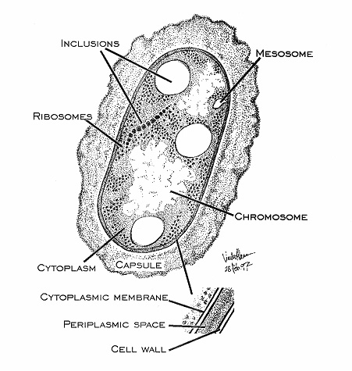
Κυτταροπλασματικά έγκλειστα
Κοκκία με ουσίες οι οποίες προέρχονται από το μεταβολισμό των βακτηρίων
Στο κορυνοβακτηρίδιο της διφθερίτιδας υπάρχουν κοκκία βολουτίνης που ονομάζονται μεταχρωματικά
Χώροι αποθήκευσης διαφόρων ουσιών
Ο σχηματισμός τους εξαρτάται από τις συνθήκες του περιβάλλοντος
Δεν περιβάλλονται συνήθως από μεμβράνη ή περιβάλλονται από μεμβράνη πρωτεϊνικής σύστασης

Slide 28
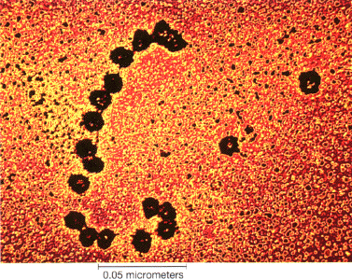
Ριβοσωμάτια
Συμπλέγματα από ριβοσωμικό RNA (rRNA) και πρωτεΐνες
Παίρνουν μέρος στη σύνθεση πρωτεϊνών

Slide 29
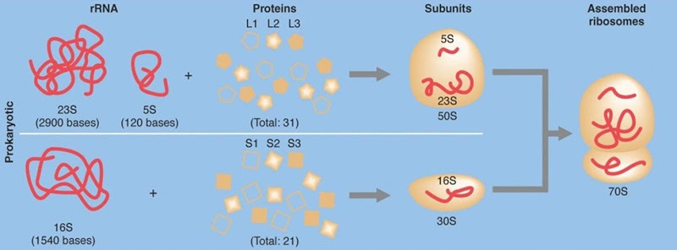
Ένα ριβόσωμα έχει μέγεθος 70S και αποτελείται από 2 υπομονάδες μεγέθους 50S και 30S. Η υπομονάδα 50S αποτελείται περίπου από 34 πρωτεΐνες και 2 rRNA 5S και 23S. Η υπομονάδα 30S αποτελείται περίπου από 21 πρωτεΐνες και 1 rRNA 16S.

Slide 30
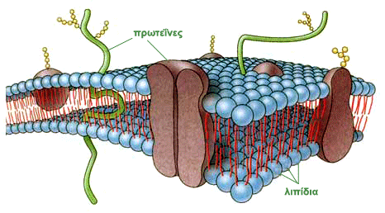
Κυτταρική μεμβράνη
Βρίσκεται κάτω από το κυτταρικό τοίχωμα
Περιβάλει το κυτταρόπλασμα
Αποτελείται από διπλοστιβάδα φωσφολιπιδίων και πρωτεΐνες, σύμφωνα με το μοντέλο του υγρού μωσαϊκού
Διαθέτει λιγότερες πρωτεΐνες από τη μεμβράνη των ευκαρυωτικών. Δε διαθέτει στερόλες. Τα φωσφολιπίδια διαφέρουν στο μήκος από αυτά των ευκαρυωτικών

Slide 31
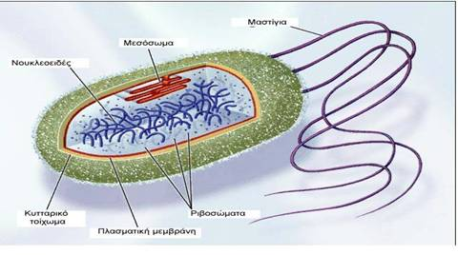
Μεσοσώματα
Η κυτταροπλασματική μεμβράνη σε ορισμένα σημεία είναι πιθανό να σχηματίζει σακοειδείς αναδιπλώσεις προς το εσωτερικό του κυττάρου, τα μεσοσώματα.
Παρατηρούνται κυρίως σε Gram (+), αλλά υπάρχουν και σε Gram (-) βακτήρια.
Παίρνουν μέρος στην αναδίπλωση και το διαχωρισμό του χρωμοσώματος, στη βακτηριακή διαίρεση, στο σχηματισμό ενδοσπορίων, και τη μεταφορά εξωενζύμων

Slide 32
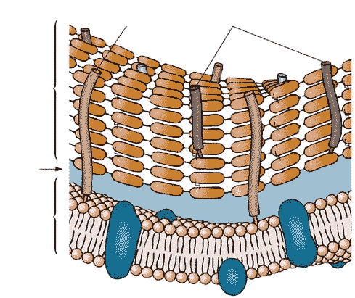
Κυτταρικό τοίχωμα
Λιποτεϊχοϊκό οξύ
Τεϊχοϊκά οξέα
Περιβάλλει την κυτταρική μεμβράνη
Αποτελείται κυρίως από πεπτιδογλυκάνη
Έχει προστατευτικό ρόλο και προσδίνει σχήμα στο κύτταρο
Πεπτιδογλυκάνη
Περιπλασματικός χώρος
Πλασματική μεμβράνη

Slide 33
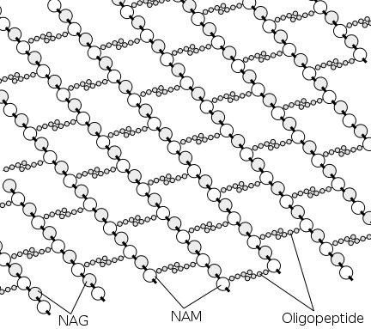
Πεπτιδογλυκάνη (μουρεΐνη)
Σύμπλεγμα πολυσακχαριτών και ολιγοπεπτιδίων
Τεϊχοϊκά οξέα
Πεπτιδογλυκάνη
Περιπλασματικός χώρος
Πλασματική μεμβράνη
NAG: Ν-ακετυλογλυκοζαμίνη
NAM: Ν-ακετυλομουραμινικό οξύ

Slide 34
ΚΥΤΤΑΡΙΚΟ ΤΟΙΧΩΜΑ
Περικλείει το πρωτόπλασμα
Εντοπίζεται εξωτερικά από την κυτταρική μεμβράνη
Είναι δομή πάχους 10-25nm,ανθεκτική, άκαμπτη με μικρή ελαστικότητα, πορώδης
Ελεύθερα διαπερατή σε μόρια μάζας < 10kDa και διαμέτρου < 1nm
Notes:
34

Slide 35
Λειτουργίες κυτταρικού τοιχώματος
Βοηθά στη διατήρηση του σχήματος των μικροβίων
Προστατεύει την κυτταρική μεμβράνη από την υψηλή ωσμωτική πίεση του πρωτοπλάσματος
Παίζει σημαντικό ρόλο στην κυτταρική διαίρεση
Περιέχει αντιγόνα που διεγείρουν την παραγωγή αντισωμάτων στον ξενιστή

Slide 36
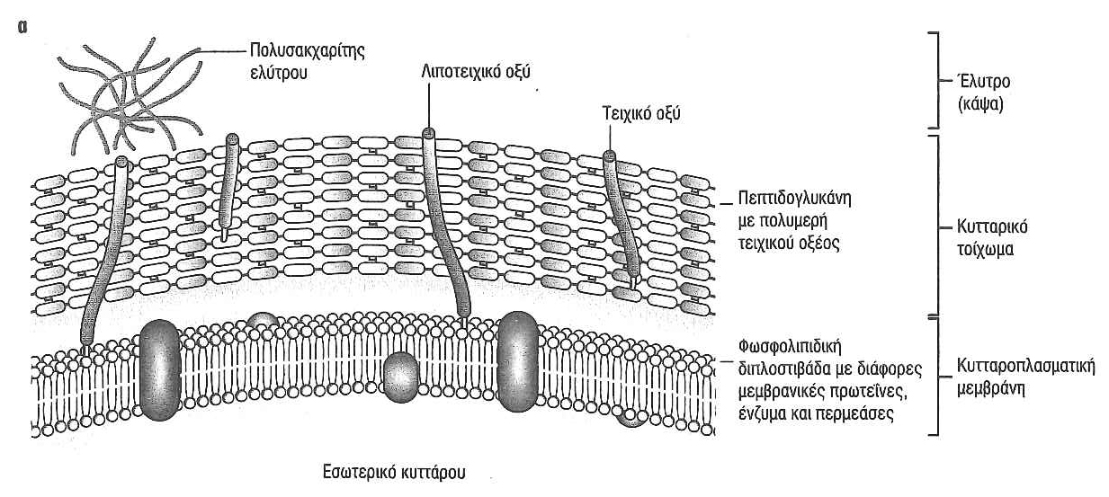
ΚΥΤΤΑΡΙΚΟ ΤΟΙΧΩΜΑ GRAM (+) ΜΙΚΡΟΒΙΩΝ
Notes:
36

Slide 37
Κυτταρικό τοίχωμα gram (+) βακτηρίων
Αποτελείται κυρίως από πεπτιδογλυκάνη (περισσότερο από 50%)
Περιέχει τειχοϊκά οξέα
Καταστρέφεται από το ένζυμο λυσοζύμη
Τα τειχοϊκά οξέα είναι πολυμερείς ενώσεις φωσφορικής ριβιτόλης και γλυκερόλης.
Συνδέονται με το κυτταρικό τοίχωμα και την κυτταρική μεμβράνη
Τα τειχοϊκά οξέα που συνδέονται με τα λιπίδια της κυτταρικής μεμβράνης ονομάζονται λιποτειχοϊκά οξέα (LTA)
Δρουν ανασταλτικά στη δράση των αυτολυσινών
Συμμετέχουν στην προσκόλληση των βακτηρίων σε επιθηλιακά κύτταρα
Αντιδρούν με ειδικά αντισώματα έναντι των μικροβίων

Slide 38
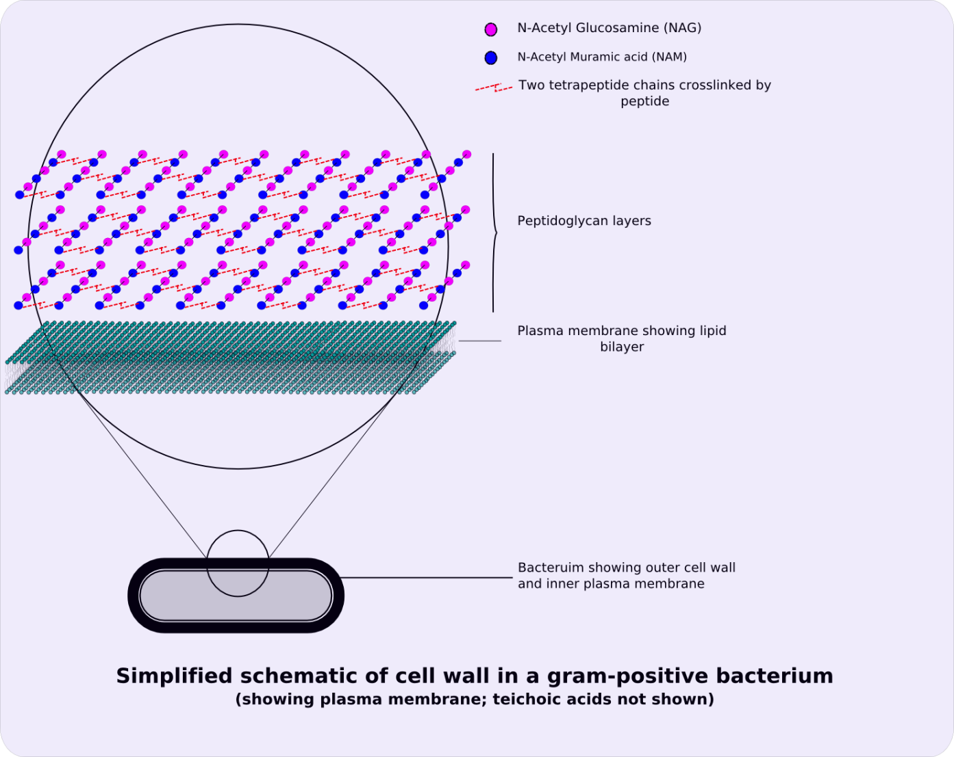


Slide 39
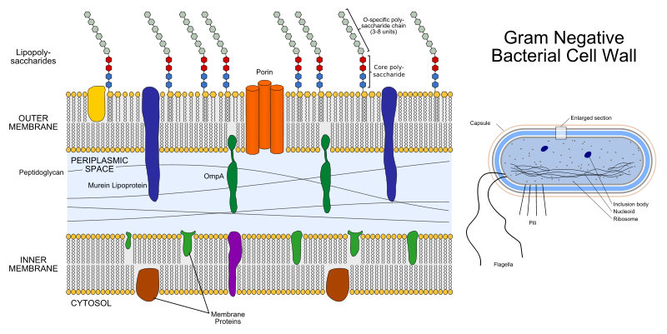
Κυτταρικό τοίχωμα gram (-) βακτηρίων
Περιέχει ένα λεπτό στρώμα πεπτιδογλυκάνης που περιβάλλεται από παχύ στρώμα λιποπολυσακχαριτών, την εξωτερική μεμβράνη. Η εξωτερική μεμβράνη συγκρατείται από την πεπτιδογλυκάνη με μικρές λιποπρωτεϊνες που λειτουργούν ως άγκυρες
Δεν περιέχει τειχοϊκά οξέα

Slide 40
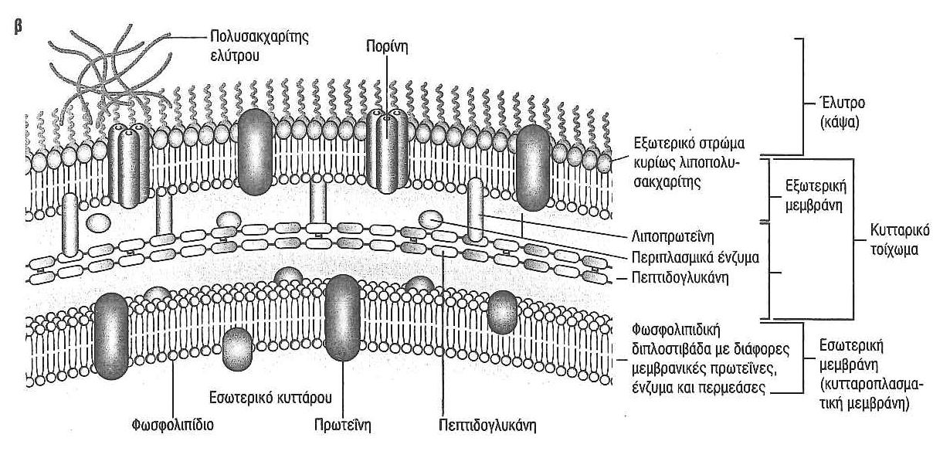
ΚΥΤΤΑΡΙΚΟ ΤΟΙΧΩΜΑ GRAM (-) ΜΙΚΡΟΒΙΩΝ
Η εξωτερική μεμβράνη είναι μία διπλοστιβάδα φωσφολιπιδίων. Η εσωτερική στιβάδα εφάπτεται στην πεπτιδογλυκάνη. Η εξωτερική στιβάδα αποτελείται από λιποπολυσακχαρίτες (LPS), των οποίων το λιπιδιακό τμήμα είναι φωσφολιπίδιο και ονομάζεται λιπίδιο Α και είναι τοξικό. Το πολυσακχαριδικό τμήμα των LPS αποτελείται από ένα κεντρικό πολυσακχαρίτη από 5 σάκχαρα και ένα περιφερικό που αποτελείται από 25 μονάδες τριών μέχρι 5 σακχάρων οι οποίες
επαναλαμβάνονται
Μεταξύ των LPS υπάρχουν διαμεμβρανικές πρωτεΐνες που ονομάζονται πορίνες και οι οποίες λειτουργούν ως κανάλια για την είσοδο και έξοδο υδρόφιλων ουσιών μικρού μοριακού βάρους

Slide 41
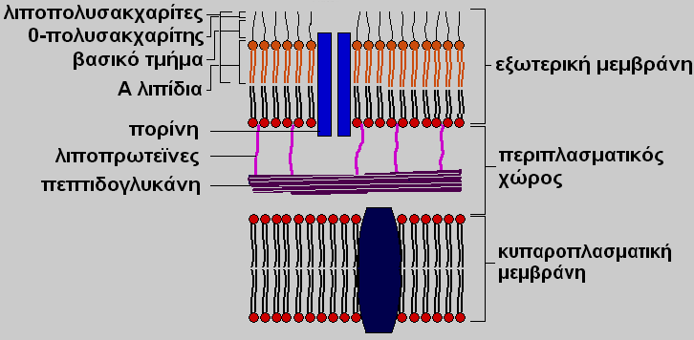
Περιπλασματικός χώρος ή περίπλασμα: χώρος ανάμεσα στην κυτταροπλασματική μεμβράνη και την εξωτερική μεμβράνη. Περιέχει ένζυμα σημαντικά για τις κυτταρικές λειτουργίες, τα οποία δεν μπορούν να περάσουν από τις πορίνες . Γίνεται πιο εμφανής στα Gram (-) βακτήρια.

Slide 42

Διαφορές τοιχώματος Gram (+) και Gram (-)
Gram (+)
Αποτελούνται 50%-90% από πεπτιδογλυκάνη
Έχουν τειχοïκά οξέα
Έχουν πολυσακχαρίτες
Gram (-)
Αποτελούνται από λεπτότερο
στρώμα πεπτιδογλυκάνης 5- 10%
Δεν έχουν τειχοϊκά οξέα
Εξωτερικά της πεπτιδογλυκάνης υπάρχουν τρεις αλλεπάλληλες στιβάδες:
α) λιποπρωτεΐνης,
β) εξωτερικής μεμβράνης
γ) λιποπολυσακχαριτών (LPS)
Notes:
.

Slide 43
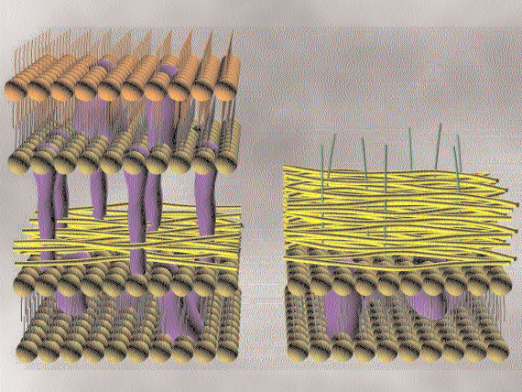
Κίτρινο: πεπτιδογλυκάνη
Μωβ: πρωτεΐνες
Πράσινο: τεϊχοϊκά οξέα
Πορτοκαλί: λιποπολυσακχαρίτες
Καφέ: φωσφολιπίδια
Κυτταρικό τοίχωμα Gram (+) βακτηρίων
Κυτταρικό τοίχωμα Gram (-) βακτηρίων

Slide 44
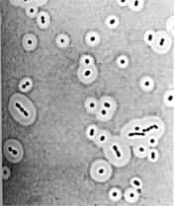
Έλυτρο
Εξωτερικό περίβλημα του κυτταρικού τοιχώματος σε πολλά είδη βακτηρίων από πολυσακχαρίτες και/ή πολυπεπτίδια.
Έχει βλεννώδη υφή, προσκολλητική ικανότητα και πυκνή διάταξη
Τα βακτήρια που έχουν έλυτρο σχηματίζουν λείες ή βλεννώδεις αποικίες, σε αντίθεση με αυτά που δεν έχουν που σχηματίζουν αδρές
Προστατεύει το κύτταρο από τη φαγοκυττάρωση, την ξήρανση, τους βακτηριοφάγους και τοξικές ουσίες
Ο οργανισμός προστατεύεται από τα βακτήρια που φέρουν έλυτρο από αντισώματα που το αναγνωρίζουν και συνδέονται με αυτό (οψωνοποίηση). Το παραπάνω ενεργοποιεί το συμπλήρωμα και καθιστά τα πολυμορφοπύρηνα και τα μακροφάγα ικανά να τα καταστρέψουν

Slide 45
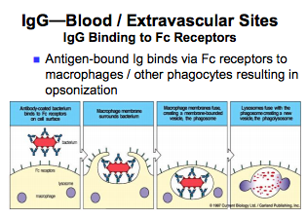
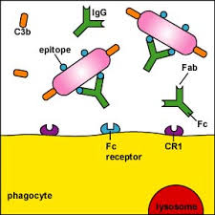
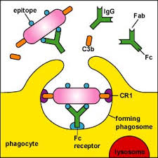

Slide 46
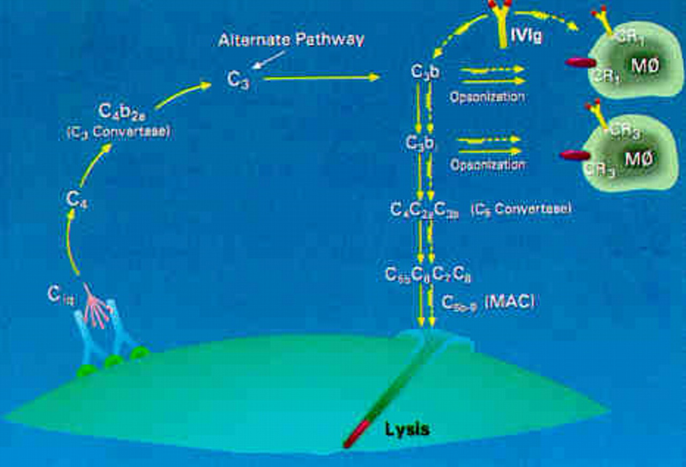

Slide 47
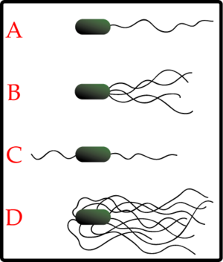
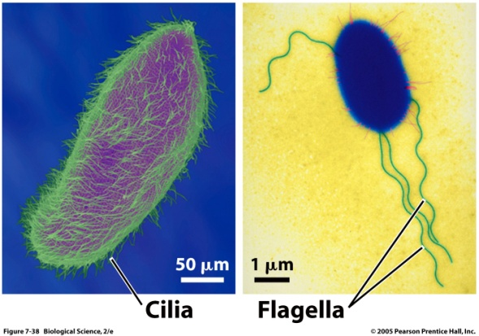
Οργανίδια κίνησης
Μαστίγια ή βλεφαρίδες: Πρωτεϊνικά νημάτια διαμέτρου περίπου 0,02μm. Το πλήθος τους (1-100) και η θέση τους εξαρτάται από το είδος του βακτηρίου
Α. Μονότριχα
Β. Λοφιότριχα
C. Αμφίτριχα
D. Περίτριχα

Slide 48
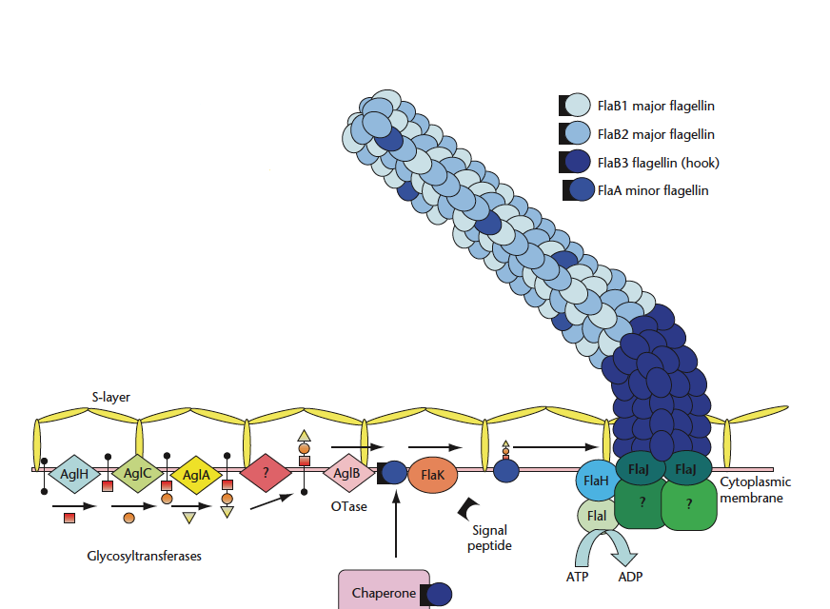
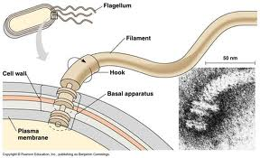
Μαστίγια
Αποτελούνται από τον πολυμερισμό μιας σφαιρικής πρωτεΐνης, της μαστιγίνης ή φλαγγελίνης.
Εκφύονται από μία δομή που ονομάζεται βασικό σωμάτιο, η οποία βρίσκεται μεταξύ της κυτταρικής μεμβράνης και του κυτταρικού τοιχώματος.

Slide 49

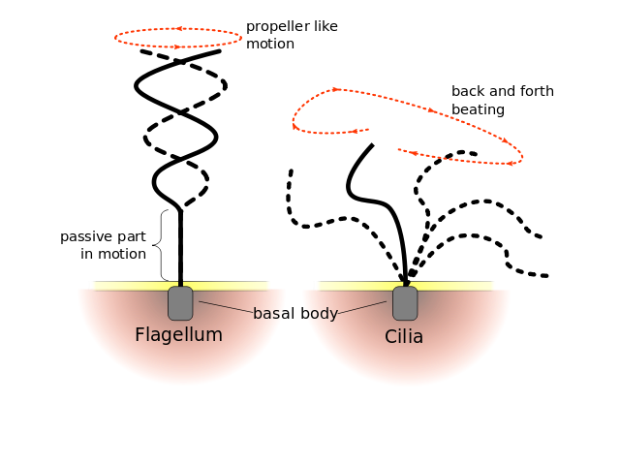
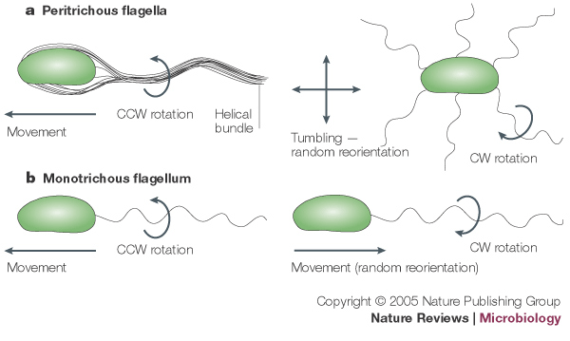
Κίνηση μαστιγίων
Τα μαστίγια των βακτηρίων περιστρέφονται και δημιουργούν ελκτική ή προωστική ισχύ

Slide 50
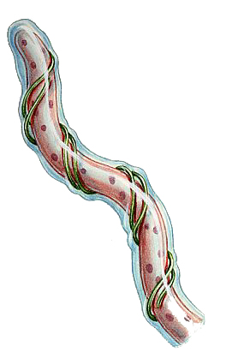
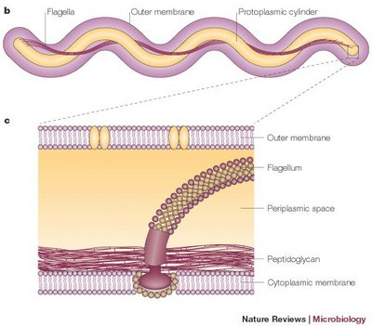
Αξονικά νημάτια
Απαντώνται στα σπειροειδή βακτήρια, όπως τις σπειροχαίτες. Αποτελούνται από δύο σειρές νηματίων, όμοιας δομής με αυτή των μαστιγίων.
Εκφύονται σε δύο πολικούς θυσάνους από τους δύο πόλους του κυττάρου.
Δεν εκτείνονται στον εξωκυττάριο χώρο, αλλά κατά μήκος του πρωτοπλασματικού κυλίνδρου

Slide 51
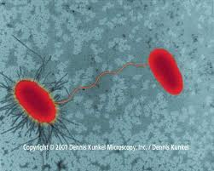
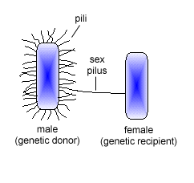
Ινίδια (Φίμπριες)
Λεπτές ευθύγραμμες τριχοειδείς αποφύσεις πρωτεϊνικής φύσεως, μικρότερα από τις βλεφαρίδες. Ο αριθμός τους κυμαίνεται από 1 ως 400 σε κάθε κύτταρο.
Διακρίνονται σε:
Κοντά ινίδια διαμέτρου 1-2nm και μήκους 70-500nm και μακρύτερα ευλύγιστα ινίδια διαμέτρου 3-10nm και μήκους 0,3-3μm.
Τα ινίδια παίρνουν μέρος στην προσκόλληση των βακτηρίων μεταξύ τους ή σε ξένα κύτταρα, την δημιουργία βιομεμβρανών και ενδοκαρδίτιδας, την αντίσταση στα μακροφάγα, την εισβολή σε επιθηλιακά κύτταρα. Ορισμένα (sex pili) συμμετέχουν στη μεταφορά γενετικού υλικού από το ένα βακτήριο στο άλλο (συζευκτικά ή φυλετικά ινίδια).

Slide 52
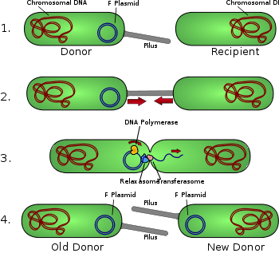
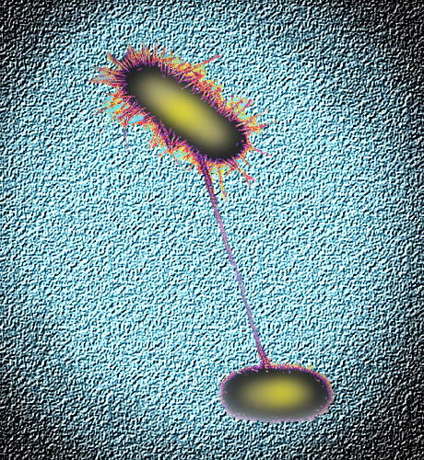
Βακτηριακή σύζευξη:
Ένα κύτταρο δότης πλησιάζει ένα κύτταρο δέκτη
Σύνδεση των δύο κυττάρων με φίμπρια φύλλου
Μεταφορά γενετικού υλικού μέσω της φίμπριας
Αποχωρισμός των δύο κυττάρων

Slide 53
ΣΠΟΡΟΙ ή ΕΝΔΟΣΠΟΡΙΑ
Δημιουργούνται από Gram (+) βακτηρίων που ανήκουν στα γένη των βακίλλων (αερόβια) και κλωστηριδίων (αναερόβια).
Δεν αποτελούν τρόπο πολλαπλασιασμού των βακτηρίων αλλά διατήρηση του είδους σε δυσμενείς συνθήκες

Slide 54
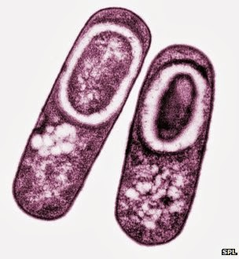
ΣΠΟΡΟΙ ή ΕΝΔΟΣΠΟΡΙΑ
Ανθεκτικές μορφές κυττάρου μεταβολικά αδρανείς.
Περιέχουν DNA και μικρή ποσότητα του κυτταροπλάσματος
Περιβάλλονται από αλλεπάλληλα εξωτερικά περιβλήματα
Είναι πολύ ανθεκτικά σε μηχανικές πιέσεις, χημικές ουσίες, χαμηλές ή υψηλές θερμοκρασίες, ακτινοβολίες
Δεν αποτελούν αναπαραγωγικές μορφές, αλλά τρόπο επιβίωσης σε αντίξοες περιβαλλοντικές συνθήκες.
Δημιουργούνται από Gram (+) βακτηρίων που ανήκουν στα γένη των βακίλλων (αερόβια) και κλωστηριδίων (αναερόβια).

Slide 55
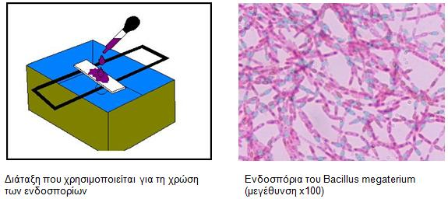
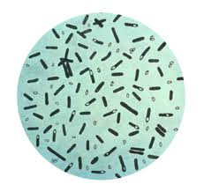
Τα ενδοσπόρια παρατηρούνται με ειδικές χρώσεις

Slide 56
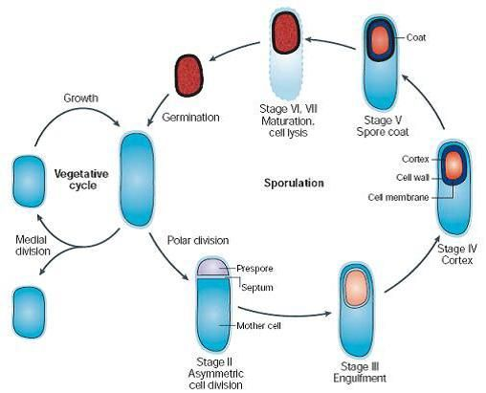
Δημιουργία και βλάστηση σπορίου

Slide 57
Σπορογόνα βακτήρια:
Βακτήρια που σχηματίζουν ενδοσπόρια σε δυσμενείς συνθήκες
Σπορογονία:
Η διαδικασία δημιουργίας σπορίου
Σποριοβλάστηση:
Η διαδικασία δημιουργίας κανονικού βακτηρίου (βλαστικού) από το ενδοσπόριο (εφησυχάζων σωματίδιο)

Slide 58
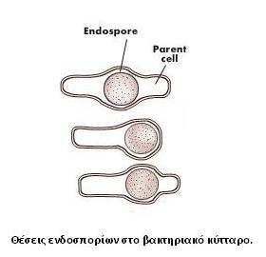
Θέση σπορίων
Κεντρική
Τελική
Υποτελική

Slide 59


Διάκριση βακτηρίων ανάλογα με το κυτταρικό τους τοίχωμα
Gram (+)
Gram (-)

Slide 60
Gram (+) βακτήρια
Ταξινόμηση
Ανάλογα με την περιεκτικότητα του DNA σε G + C ((G+C)/(A+T+G+C) X 100%) διακρίνονται σε χαμηλού και υψηλού ποσοστού G+C
Ποσοστό G+C
Χαμηλό ποσοστό:
Υψηλό ποσοστό
Φύλο Actinobacteria
Φύλο Firmicutes

Slide 61
Γένη που ανήκουν στο φύλο Firmicutes (Phylum B13)
Firmicutes
Staphylococcus
Streptococcus
Enterococcus
Listeria
Bacillus
Clostridium
Στο φύλο Firmicutes κατατάσσονταν παλαιότερα όλα τα Gram(+) βακτήρια. Σήμερα, αν και η πλειοψηφεία των βακτηρίων που ανήκουν σε αυτό το φύλο είναι Gram(+), κατατάσσονται όσα ανήκουν στην ομάδα χαμηλής περιεκτικότητας G + C

Slide 62
Γένη που ανήκουν στο φύλο Actinobacteria (Phylum B14)
Actinobacteria
Mycobacterium
Nocardia
Trophenyma
Corynebacterium
Propionibacterium
Στο φύλο Actinobacteria ανήκουν επίσης τα γένη Bifidobacterium spp. (αποικιστές του γαστρεντερικού σωλήνα) και Streptomyces spp. (βακτήρια του εδάφους)

Slide 63
Σταφυλόκοκκοι
Φύλο
Firmicutes
Οικογένεια
staphylococcaceae
Γένος
Staphylococcus
Είδος
39 διαφορετικά είδη

Slide 64
Χαρακτηριστικά Σταφυλόκοκκων
Gram(+) κόκκοι διαμέτρου 0,5-1,5 μm
Ακίνητοι
Δεν παράγουν σπόρια
Αερόβιοι και προαιρετικά αναερόβιοι
Καταλάση θετικοί

Slide 65
Είναι ανθεκτικοί στην ξηρασία
Καταστρέφονται με ιωδιούχα αντισηπτικά, με βρασμό και αντιβιοτικά
Αναπτύσσουν πολύ γρήγορα αντοχή στα αντιβιοτικά

Slide 66
Οι σταφυλόκοκκοι διακρίνονται σε κοαγκουλάση (πηκτάση) θετικούς και σε κοαγκουλάση αρνητικούς
Σταφυλόκοκκοι κοαγκουλάση θετικοί
S. aureus
S. pseudintermedius
S. intermedius
S. hyidus

Slide 67

Staphylococcus aureus
(Χρυσίζων σταφυλόκοκκος)
Μέρος της χλωρίδας της μύτης (30% της συνολικής χλωρίδας) και παροδικά της χλωρίδας του παχέως και λεπτού εντέρου, του δέρματος, του στόματος και του επιπεφυκότα.
Προκαλεί σοβαρές λοιμώξεις με την διείσδυσή του στους ιστούς προκαλώντας φλεγμονές ή με την παραγωγή τοξινών
Καλλιέργεια S. aureus στο θρεπτικό υλικό αλατούχο άγαρμανιτόλης (Chapman agar)

Slide 68

Χαρακτηριστικά S. aureus
Διάμετρος 0,8-1 μm
Μικροσκοπικά εμφανίζεται με τη μορφή μεμονωμένων κόκκων, κατά ζεύγη, σε τετράδες ή ως ακανόνιστοι σωροί
Καλλιεργείται σε κοινά θρεπτικά υλικά, αερόβια και αναερόβια
Σε υγρά θρεπτικά υλικά προκαλεί ομοιόμορφη θολερότητα
Οι αποικίες του είναι μεγάλες, κυκλικές, ελαφρά επηρμένες, χρυσωπές
Αναπτύσσεται σε αιματούχο άγαρ με ζώνη β αιμόλυσης γύρω από τις αποικίες
Αναπτύσσεται παρουσία υψηλής συγκέντρωσης NaCl (7,5 %)
Είναι ανθεκτικός στη λυσοζύμη
Καλλιέργεια σε αιματούχο άγαρ

Slide 69
Αντιγονική σύσταση του S. aureus
Αντιγόνο | Χαρακτηριστικά
Πρωτεΐνη Α | Πρωτεΐνη του κυτταρικού τοιχώματος. Συνδέεται ισχυρά με το κλάσμα Fc των αντισωμάτων IgG προστατεύοντας το βακτήριο από την οψωνινοποίηση. Χρησιμοποιείται στην ταυτοποίηση του μικροβίου
Τειχοϊκά οξέα | Πολυμερή της φωσφορικής ριβιτόλης συνδεδεμένα με την πεπτιδογλυκάνη. Παίρνουν μέρος στην προσκόλληση του μικροβίου στους βλεννογόνους. Αντισώματα έναντι των τειχοϊκών οξέων έχουν ανιχνευθεί σε ενδοκαρδίτιδα
Κάψα | Πολυσακχαρίτες που αναπτύσσονται σε ορισμένα μόνο στελέχη. Προστατεύει το μικρόβιο από την φαγοκυττάρωση, τη δράση του συμπληρώματος και τα αντισώματα

Slide 70


Slide 71

Η πρωτεΐνη Α συνδέεται με την περιοχή Fc του αντισώματος, με αποτέλεσμα τα στρέφεται η περιοχή Fab προς το εξωτερικό και να αποτρέπεται η οψωνινοποίηση του μικροβίου

Slide 72


Slide 73
Έλυτρο του S. aureus
Παράγεται περίπου από το 90% των στελεχών του S. aureus
Περιέχει πολυσακχαρίτες με βάσει τους οποίους διαχωρίζεται σε 11 ορότυπους.
Το 80% των παραπάνω ορότυπων που έχουν απομονωθεί από τον άνθρωπο είναι οι CP5 και CP8

Slide 74
Ένζυμα και τοξίνες του S. aureus
Τοξίνη | Περιγραφή - Δράση
Εντεροτοξίνες | Πρωτεΐνες που παράγονται από το 65% των στελεχών του S. aureus όταν αναπτύσσονται σε τροφές που είναι πλούσιες σε πρωτεΐνες και υδατάνθρακες. Είναι θερμοανθεκτικές και δεν καταστρέφονται από τα οξέα και τα ένζυμα του στομάχου και του εντέρου. Προκαλούν συμπτώματα τροφικής δηλητηρίασης
Τοξίνη του συνδρόμου τοξικού shock (TSST-1) | Πρωτεΐνες που δρουν ως υπεραντιγόνα, με αποτέλεσμα την υπερπαραγωγή κυτταροκινών που προκαλούν σοβαρά συμπτώματα
Αποφολιδωτικές (επιδερμολυτικές) τοξίνες | Παράγονται από ορισμένα στελέχη και διακρίνονται στην Α και τη Β. πιθανόν δρουν ως πρωτεάσες ή υπεραντιγόνα. Προκαλούν τοξική επιδερμική νεκρόλυση
Λευκοκτονίνες | Καταστρέφουν τα λευκά αιμοσφαίρια
Αιμολυσίνες | Λύουν τα ερυθρά αιμοσφαίρια
Κοαγκουλάση | Προκαλεί πήξη του πλάσματος του αίματος με αποτέλεσμα να προστατεύει το μικρόβιο από τη φαγοκυττάρωση
Υαλουρονιδάση | Διασπά το υαλουρονικό οξύ και βοηθά στην διεισδυτικότητα του σταφυλόκοκκου
Ινωδολυσίνη | Προκαλεί λύση της ινικής
β-λακταμάσες | Υδρολύουν τα β- λακταμικά αντιβιοτικά

Slide 75

Βρέφος με τοξική επιδερμική νεκρόλυση. Το σύνδρομο παρατηρείται κυρίως σε παιδιά μικρότερα των 5 ετών

Slide 76
Άλλα ένζυμα που παράγει ο S. aureus
Ένζυμο | Δράση
Καταλάση | Διασπά το Η₂Ο₂ σε νερό και οξυγόνο
Λιπάση | Διασπά λιπίδια
Δεοξυριβονουκλάση (DNAαση) | Διασπά το DNA. Ο S. aureus παράγει δύο μορφές του ενζύμου, την θερμοανθεκτική και την θερμοευαίσθητη
Φωσφατάση | Διασπά φωσφορικές ενώσεις

Slide 77
Παθογόνος δράση του S. aureus
Πυογόνες φλεγμονές | Ενδοκαρδίτιδα
Κυτταρίτιδα | Θρομβοφλεβίτιδα
Θυλακίτιδα (δοθιήνες) | Οστεομυελίτιδα
Ψευδάνθρακα | Σηψαιμία
Επιμολύνσεις χειρουργικών τραυμάτων | Μηνιγγίτιδα
Μαστίτιδα | Τροφική δηλητηρίαση
Ουρολοίμωξη | Τοξική επιδερμική νεκρόλυση
Βρογχοπνευμονία | Σύνδρομο τοξικού shock
Μολυσματικό κηρίο | Νεκρωτική περιτονίτιδα

Slide 78



Μολυσματικό κηρίο
Κυτταρίτιδα
Ψευδάνθρακας

Slide 79

Διάγνωση λοιμώξεων από S. aureus
Η διάγνωση στηρίζεται στην απομόνωση κι ταυτοποίηση του βακτηρίου με:
Καλλιέργεια και μελέτη αποικιών. Σε αιματούχο άγαρ σχηματίζει αποικίες λείες, στρογγυλές, διαμέτρου 2-3mm, χρυσαφί χρώματος, συνήθως με ζώνη αιμόλυσης.
Αναπτύσσεται στο θρεπτικό υλικό Chapman, όπου σε αντίθεση με τα άλλα είδη σταφυλόκοκκων δίνει χρυσαφιές αποικίες
Χρώση Gram. Σε νεαρές αποικίες το βακτήριο βάφεται Gram (+), αλλά σε παλαιές αποικίες μπορεί να βαφτεί Gram (-).
Ανίχνευση κοαγκουλάσης. Η κοαγκουλάση διακρίνεται σε ελεύθερη (ανιχνεύεται σε σωληνάριο καλλιέργειας μικροβίου με προσθήκη πλάσματος) και σε συνδεδεμένη (ανιχνεύεται σε αντικειμενοφόρο πλάκα)

Slide 80
Πρόληψη λοιμώξεων από S. aureus
Δεν υπάρχει εμβόλιο. Η πρόληψη επιτυγχάνεται με σχολαστική καθαριότητα ιδιαίτερα των χεριών.
Φορείς του μικροβίου πρέπει να απομακρύνονται από ευαίσθητους χώρους
Το νοσηλευτικό και ιατρικό προσωπικό μπορεί να περιορίσει τα μικρόβια της χλωρίδας με τη λήψη αντιβιοτικών
Για την πρόληψη των τροφικών δηλητηριάσεων συνιστάται η φύλαξη και συντήρηση των τροφίμων στο ψυγείο

Slide 81
Θεραπεία λοιμώξεων από S. aureus
Φάρμακο επιλογής η πενικιλίνη και άλλα αντιβιοτικά με β-λακταμικό δακτύλιο (κεφαλοσπορίνες, μονοβακτάμες, καρβοπεμένες). Τα αντιβιοτικά αυτά αναστέλλουν τη σύνθεση της πεπτιδογλυκάνης.
Τα στελέχη του S. aureus αποκτούν ανθεκτικότητα στα αντιβιοτικά. Σε αυτές τις περιπτώσεις χρησιμοποιείται η βανκομυκίνη συνήθως σε συνδυασμό με γενταμικίνη

Slide 82
Staphylococcus intermedius
Κοαγκουλάση θετικός. Παλαιότερα κατατασσόταν ως S. aureus βιότυπος E και F. Διαχωρίστηκε σε ξεχωριστή ομάδα γιατί εμφανίζει ορισμένες κοινές ιδιότητες με τον S. epidermidis
Βρίσκεται στα περιστέρια, τους σκύλους, τις αλεπούδες και τα άλογα.
Προκαλεί λοιμώξεις του δέρματος, των οστών και του κεντρικού νευρικού συστήματος σε διάφορα είδη ζώων.
Είναι μέλος της φυσιολογικής χλωρίδας της στοματικής κοιλότητας, της μύτης και του δέρματος υγιών σκύλων, αλλά μπορεί να προκαλέσει σε αυτούς διεισδυτική νόσο.
Μπορεί να προκαλέσει διεισδυτική νόσο στον άνθρωπο και έχει απομονωθεί από το 18% περιστατικών που προκλήθηκαν από τραυματισμούς ανθρώπων από σκύλους

Slide 83
Κοινές ιδιότητες των S. intermedius και S. epidermidis
Διασπούν τη μανιτόλη μόνο αερόβια
Δεν παράγουν κίτρινη χρωστική
Δεν είναι ευπαθείς σε φάγους
Δεν περιέχουν τον πολυσακχαρίτη Α στο κυτταρικό τους τοίχωμα
Περιέχουν σερίνη στην πεπτιδογλυκάνη του κυτταρικού τοιχώματος

Slide 84
Κοαγκουλάση αρνητικοί σταφυλόκοκκοι
(CNS)
Έχουν αναγνωριστεί 38 είδη CNS εκ των οποίων 13 αποικίζουν στον άνθρωπο και από αυτά 5 είδη είναι ευκαιριακά παθογόνα
Ευκαιριακά παθογόνα είδη:
S. epidermidis
S. saprophyticus
S. haemolyticus
S. lugdunensis
S. warnei
Χαρακτηριστικά:
Ευκαιριακά παθογόνα
Παράγουν καταλάση
Δεν ζυμώνουν τη μανιτόλη
Αναπτύσσονται σε κοινά θρεπτικά υλικά δίνοντας λευκές αποικίες

Slide 85
Οι καταλάση αρνητικοί σταφυλόκοκκοι διακρίνονται ανάλογα με την ευαισθησία τους στην novobiocin σε novobiocin – ανθεκτικούς και novobiocin - ευαίσθητους
CNS σταφυλόκοκκοι
Novobiocin - ανθεκτικοί
S. Saprophyticus
S. xylosus
Novobiocin – ευαίσθητοι
S. Epidermidis
S. Haemolyticus
S. Hominis
S. Lugnenesis
S. schlefieri

Slide 86
Ασθένειες που προκαλούν οι κοαγκουλάση αρνητικοί σταφυλόκοκκοι
Είδος σταφυλόκοκκου | Ασθένεια
S. Saprophyticus | Ουρολοιμώξεις σε ανοσοανεπαρκή άτομα, κυρίως γυναίκες
S xylosus | Δεν έχει απομονωθεί από λοιμώξεις
S. Epidermidis | Ενδοκαρδίτιδα, λοιμώξεις ανοσοανεπαρκών ατόμων
S. haemolyticus | Ενδοκαρδίτιδα, οστεομυελίτιδα, σηψαιμία
S. schlefieri | Σηψαιμία
S. Lugnenesis | Σηψαιμία
S. hominis | Σηψαιμία

Slide 87
S. epidermidis
Χαρακτηριστικά:
Ανήκουν στη φυσιολογική χλωρίδα του δέρματος και των βλεννογόνων
Παράγουν λεπτό έλυτρο από πολυσακχαρίτες
Ορισμένα στελέχη παράγουν εξωκυττάρια βλεννώδη ουσία που ονομάζεται slime
Προσκολλώνται στις επιφάνειες των καθετήρων και πρθεμάτων (βιομεμβράνες)
Προκαλούν ενδοκαρδίτιδα, σηψαιμία, αρθρίτιδα, οστεομυελίτιδα, περιτονίτιδα, μηνιγγίτιδα και μέση ωτίτιδα σε παιδιά
Αποκτούν ανθεκτικότητα στα αντιβιοτικά
Είναι ευαίσθητοι στη βανκομυκίνη

Slide 88


Slide 89
S. saprophyticus
Ανήκει στη χλωρίδα της βουβωνικής και περινεϊκής περιοχής
Ευκαιριακά παθογόνο
Προκαλεί ουρολοιμώξεις ιδιαίτερα σε γυναίκες και πιο σπάνια λοιμώξεις τραυμάτων και σηψαιμία
Διαχωρίζεται από τον S. epidermidis με τεστ ευαισθησίας στην νοβοβιοκίνη στην οποία είναι ανθεκτικός
Τα αντιβιοτικά επιλογής είναι οι κινολόνες και η κορτιμοξάλη

Slide 90
Διαφορές S. aureus, S. epidermidis και S. saprophyticus
 | Αιμόλυση | Παραγωγή κοαγκουλάσης | Ζύμωση μανιτόλης | Ευαισθησία στη νοβοβιοκίνη
S. aureus | + | + | + | Ευαίσθητος
S. epidermidis | +/- | - | - | Ευαίσθητος
S. aaprophyticus | - | - | - | Ανθεκτικός

Slide 91
S. lugdunensis
Χαρακτηριστικά
Κόκκος διαμέτρου 0,8-1μm
Ακίνητος
Καταλάση θετικός
Κοαγκουλάση αρνητικός. Ωστόσο, ορισμένα στελέχη παράγουν μία πρωτεΐνη (fibrinogen-binding protein) που προκαλεί πήξη του πλάσματος. Τα στελέχη αυτά δίνουν θετική την αντίδραση της συνδεδεμένης κοαγκουλάσης και αρνητική της ελεύθερης.
Σε άμεσα παρασκευάσματα εμφανίζεται στο μικροσκόπιο ως μεμονωμένοι κόκκοι, σε ζεύγη, σε αθροίσματα ή σε κοντές αλυσίδες
Αερόβιος και προαιρετικά αναερόβιος
Αναπτύσσεται σε θερμοκρασίες 30-45^{ο} C
Αντέχει σε υψηλή συγκέντρωση NaCl
Είναι ευαίσθητος στη νοβοβιοκίνη

Slide 92
Παθογένεια του S. lugdunensis
Μέλος της φυσιολογικής χλωρίδας κυρίως του δέρματος
Προκαλεί λοιμώξεις κυρίως σε ανοσοκατασταλμένους ασθενείς
Προκαλεί δοθιήνες, παρωνυχίτιδα, σμηγματογόνες κύστεις, βακτηριαιμία, ενδοκαρδίτιδα, οστεομυελίτιδα κ.α.
Είναι ευαίσθητος σε μεγάλο αριθμό αντιβιοτικών

Slide 93

S. haemolyticus
Συνδέεται με σηψαιμία νεογνών και λοιμώξεις ατόμων μετά από μεταμοσχεύσεις ή με εξασθενημένο ανοσοποιητικό σύστημα

Slide 94
Βιοχημικές αντιδράσεις και χαρακτηριστικά των σημαντικότερων ειδών σταφυλόκοκκου και των μικρόκοκκων
Εξέταση | S. aureus | S. epidermidis | S. saprophyticus | Μικρόκοκκοι
Ανάπτυξη σε Chapman | + | + | + | -
Αιμόλυση σε αιματούχο άγαρ | + | +/- | - | +/-
Διάσπαση μανιτόλης | + | - | - | +/-
Παραγωγή κοαγκουλάσης | + | - | - | -
Παραγωγή θερμοανθεκτικής DNA/άσης | + | - | - | -
Παραγωγή καταλάσης | + | + | + | +
Εξέταση Ο/F γλυκόζης | O + F + | O + F + | O - F - | O + F -
Ευαισθησία στη νοβομπιοσύνη | + | + | - | -
Ευαισθησία στην πολυμυξίνη Β | - | - | + | +

Slide 95

ΣΤΡΕΠΤΟΚΟΚΚΟΙ

Slide 96
Ταξινόμηση στρεπτόκοκκων
Φύλο
Firmicutes
Τάξη
Lactobacillales
Οικογένεια Streptococcaceae
Γένος
Enterococcus
Γένος
Streptococcus
Γένος Peptostreptococcus

Slide 97
Ταξινόμηση στρεπτόκοκκων
Οι στρεπτόκοκκοι περιλαμβάνουν πολλά είδη άλλα παθογόνα και άλλα που αποτελούν μέλη της φυσιολογικής χλωρίδας του ανθρώπου ή ορισμένων ειδών ζώων.
Το γένος των στρεπτόκοκκων διαιρείται για λειτουργικούς λόγους σε 8 ομάδες. Οι ομάδες που αφορούν τον άνθρωπο είναι:
Ομάδα Α ή πυογόνοι στρεπτόκοκκοι: περιλαμβάνει την πλειοψηφία των σαφώς παθογόνων
Ομάδα Β ή στρεπτόκοκκος της αγαλακτίας (Streptococcus agalactiae): μέλη της χλωρίδας του γεννητικού συστήματος της γυναίκας αίτιο σηψαιμίας νεογνών και μηνιγγίτιδας
Ομάδα mitis που περιλαμβάνει είδη που αποικίζουν τη στοματική κοιλότητα και το φάρυγγα
Οι ομάδες anginosus και salivarius που περιλαμβάνει μέλη της φυσιολογικής χλωρίδας του φάρυγγα και της στοματικής κοιλότητας
Η ομάδα bovis που ζει στο έντερο
Η ομάδα mutans αποικίζει την επιφάνεια των δοντιών και ορισμένα είδη σχετίζονται με τη δημιουργία τερηδόνας

Slide 98
Ταξινόμηση στρεπτόκοκκων
Για την ταξινόμηση των στρεπτόκοκκων χρησιμοποιούνται τρία διαφορετικά κριτήρια:
Βιοχημικά για την ταξινόμηση των ειδών
Ορολογικά για το διαχωρισμό των ομάδων κατά Lancefield, που στηρίζεται σε πολυσακχαριδικά αντιγόνα του κυτταρικού τοιχώματος
Αιμολυτικά με βάση την αιμόλυση που προκαλούν στο αιματούχο άγαρ

Slide 99
Ταξινόμηση με βάση βιοχημικά κριτήρια
Χρησιμοποιούνται βιοχημικές ιδιότητες, όπως η διάσπαση σακχάρων, η υδρόλυση του ιππουρικού νατρίου και της εσκουλίνης, η ευαισθησία σε αντιμικροβιακούς παράγοντες κα

Slide 100
Ταξινόμηση με βάση την αιμόλυση σε αιματούχο άγαρ:
α-αιμολυτικοί ή πρασινίζοντες στρεπτόκοκκοι. Προκαλούν α-αιμόλυση (ατελή αιμόλυση) στο αιματούχο άγαρ. Γύρω από τις αποικίες σχηματίζεται πράσινη άλως, η οποία δεν οφείλεται σε αιμόλυση αλλά στη δράση του Η₂Ο₂ στην αιμοσφαιρίνη την οποία οξειδώνουν.
β-αιμολυτικοί στρεπτόκοκκοι. Προκαλούν β-αιμόλυση (πλήρη αιμόλυση) στο αιματούχο άγαρ. Γύρω από τις αποικίες σχηματίζεται άχρωμη ζώνη τέλειας αιμόλυσης λόγω καταστροφής των ερυθρών αιμοσφαιρίων από τις αιμολυσίνες των μικροβίων
γ-αιμολυτικοί ή μη αιμολυτικοί στρεπτόκοκκοι. Δεν προκαλούν κανένα είδος αιμόλυσης στο αιματούχο άγαρ

Slide 101
Ταξινόμηση με ορολογικά κριτήρια
Oι στρεπτόκοκκοι διαχωρίζονται με βάσει ειδικά πολυσακχαριτικά αντιγόνα (κυριότερος ο πολυσακχαρίτης C) του κυτταρικού τους τοιχώματος σε ορολογικές ομάδες κατά Lancefield. Ο διαχωρισμός εφαρμόστηκε στην αρχή για τους β-αιμολυτικούς στρεπτόκοκκους αλλά τελευταία έχει επεκταθεί και στους πρασινίζοντες με τις ομάδες να φθάνουν τις 21. Οι ομάδες ονομάζονται με τα γράμματα της λατινικής αλφαβήτου Α, Β, ….-V

Slide 102
Γενικές ιδιότητες στρεπτόκοκκων
Ετερογενής ομάδα Gram (+) κόκκων
Το κύτταρό τους έχει σχήμα σφαιρικό ως ωοειδές
Στη μικροσκοπική εξέταση εμφανίζονται ως μονήρη κύτταρα, σε ζεύγη ή σε αλυσίδες το μήκος των οποίων εξαρτάται από διάφορους παράγοντες του περιβάλλοντος
Δεν παράγουν σπόρια
Είναι ακίνητοι
Είναι αερόβιοι και στην πλειοψηφία τους προαιρετικά αναερόβιοι
Ορισμένοι είναι υποχρεωτικά αναερόβιοι και ανήκουν στην ομάδα των πεπτοστρεπτόκοκκων

Slide 103
Βιοχημικές ιδιότητες στρεπτόκοκκων
Ζυμώνουν σάκχαρα
Δεν παράγουν καταλάση και οξειδάση
Προκαλούν ή όχι α ή β αιμόλυση στο αιματούχο άγαρ
Παράγουν διάφορες εξωκυττάριες ουσίες και ένζυμα
Ορισμένοι διαθέτουν έλυτρο
Το κυτταρικό τους τοίχωμα περιέχει πρωτεΐνες (αντιγόνα M, T, R) και υδατάνθρακες

Slide 104
Ιδιότητες στρεπτόκοκκων
Μέλη της φυσιολογικής χλωρίδας κυρίως του ρινοφάρυγγα, αλλά και του δέρματος, των βλεννογόνων, του εντέρου και του κόλπου
Ανθεκτικοί στην ξηρασία και διατηρούνται για μεγάλο χρονικό διάστημα στη σκόνη
Καταστρέφονται από την ηλιακή ακτινοβολία και μετά από θέρμανση στους 54^{ο} C για 30 λεπτά
Ορισμένοι είναι επιθετικά παθογόνα
Είναι ευαίσθητοι σε διάφορες χρωστικές και αντιβιοτικά, όπως τις σουλφοναμίδες τις πενικιλλίνες και την ερυθρομυκίνη

Slide 105
Καλλιέργεια στρεπτόκοκκων
Δεν διατηρούνται επί μακρόν σε θρεπτικά υλικά γιατί καταστρέφονται από το Η₂Ο₂ που παράγεται από το μεταβολισμό τους. Το Η₂Ο₂ δεν διασπάται εφόσον δεν παράγουν καταλάση και είναι τοξικό για τα κύτταρα.
Επίσης, καταστρέφονται αν το pH του υλικού στραφεί προς το όξινο.
Έχουν αυξημένες τροφικές απαιτήσεις ανάλογα με το είδος στο οποίο ανήκουν. Αναπτύσσονται σε εμπλουτισμένα θρεπτικά υλικά, με αίμα, ορό αίματος, γλυκόζη ή ασκητικό υγρό.
Σε ζωμό αναπτύσσονται δύσκολα, ενώ η ανάπτυξή τους διευκολύνεται με την προσθήκη τρυπτόζης. Σε ζωμό δίνουν θόλωση με κροκίδες.
Σε στερεά θρεπτικά υλικά οι αποικίες τους είναι δισκοειδείς, διαμέτρου 1-2mm βλεννώδεις (για όσους φέρουν έλυτρο) ή ξηρές

Slide 106
Συνθήκες καλλιέργειας
Θερμοκρασία: 22-37^{ο} C
pH: 7
Η ανάπτυξή τους υποβοηθείται παρουσία 10% CO₂
Ορισμένοι αναπτύσσονται μόνο γύρω από άλλους μολυσματικούς μικροοργανισμούς (δορυφόροι στρεπτόκοκκοι)

Slide 107
β-αιμολυτικοί στρεπτόκοκκοι
Οι β-αιμολυτικοί στρεπτόκοκκοι παράγουν αιμολυσίνες οι οποίες προκαλούν λύση των ερυθρών αιμοσφαιρίων
Φέρουν στο κυτταρικό τους τοίχωμα τον πολυσακχαρίτη C που λειτουργεί ως αντιγόνο και παρουσιάζει διαφορές στις διάφορες ομάδες, με αποτέλεσμα να παράγονται διαφορετικά αντισώματα εναντίον του. Με βάση τα αντισώματα αυτά διαχωρίζονται ορολογικές ομάδες κατά Lancefield που ονομάζονται A,B,….V.

Slide 108
β-αιμολυτικοί στρεπτόκοκκοι της ομάδας Α
Κύριος εκπρόσωπος της ομάδας Α είναι ο πυογόνος στρεπτόκοκκος (Streptococcus pyogenes)
Προκαλεί ευρύ φάσμα λοιμώξεων
Πύλη εισόδου είναι συνήθως το ανώτερο αναπνευστικό σύστημα, αλλά μπορεί να διεισδύσει στο εσωτερικό του σώματος και από ασυνέχειες του δέρματος
Όλοι οι στρεπτόκοκκοι της ομάδας Α έχουν στο κυτταρικό τους τοίχωμα τον πολυσακχαρίτη C και είναι ευαίσθητοι στη βακιτρακίνη σε αντίθεση από τους β-αιμολυτικούς στρεπτόκοκκους των άλλων ομάδων

Slide 109

Μορφολογία
Gram(+) κόκκος
Ακίνητος
Δεν παράγει σπόρια
Από υγρά θρεπτικά υλικά σχηματίζει μακριές αλυσίδες, ενώ από στερεά ως μεμονωμένος κόκκος, σε ζεύγη ή σε κοντές αλυσίδες

Slide 110
Λοιμογόνοι παράγοντες του πυογόνου στρεπτόκοκκου
Υαλουρονικό οξύ: Συστατικό του ελύτρου. Δεν αναγνωρίζεται από την άμυνα του οργανισμού και επίσης, ασκεί ασθενή αντιφαγοκυτταρική δράση.
Μ-πρωτεΐνη: πρωτεΐνη των εξωτερικών ινιδίων του στρεπτόκοκκου που έχει αντιγονική δράση. Αντέχει σε θερμοκρασία βρασμού και σε όξινο pH. Παίρνει μέρος στην προσκόλληση του μικροβίου στα επιθηλιακά κύτταρα και προστατεύει τους στρεπτόκοκκους από την φαγοκυττάρωση. Έχουν περιγραφεί 120 τύποι.
Πρωτεΐνη F: Παράγοντας προσκόλλησης στα επιθηλιακά κύτταρα

Slide 111
Τοξίνες του πυογόνου στρεπτόκοκκου
Πυρετογόνες (ερυθρογόνες) εξωτοξίνες: Οι πιο μελετημένες είναι οι SPE-A, SPE-B, SPE-C. Προκαλούν πυρετό και επιπλέον είναι υπεύθυνες για τα εξανθήματα της οστρακιάς και του συνδρόμου της στρεπτοκοκκικής τοξικής καταπληξίας
C5a πεπτιδάση: βρίσκεται στο τοίχωμα όλων των στελεχών του S. pyogenes και των παθογόνων του S. agalactiae . Αδρανοποιεί το κλάσμα C5a του συμπληρώματος.
Στρεπτοκινάση (ινωδολυσίνη): προκαλεί λύση της ινικής. Λειτουργεί ως αντιγόνο.
Στρεπτοδορνάσες (δεοξυριβονουκλεάσες): διασπούν το DNA.
Υαλουρονιδάση: αποδομεί το υαλουρονικό οξύ του συνδετικού ιστού με αποτέλεσμα την επέκταση της λοίμωξης

Slide 112


Slide 113
Στρεπτολυσίνες
Προκαλούν λύση των ερυθρών αιμοσφαιρίων.
Διακρίνονται στην στρεπτολυσίνη Ο και την στρεπτολυσίνη S.
Η στρεπτολυσίνη Ο είναι πρωτεΐνη και έχει αντιγονικές ιδιότητες. Είναι ευαίσθητη στο οξυγόνο, παρουσία του οποίου αδρανοποιείται. Τα αντισώματα που παράγονται εναντίον της ονομάζονται αντιστρεπτολυσίνες. Προκαλεί αιμόλυση στο αιματούχο άγαρ μόνο σε αναερόβιες συνθήκες.
Η στρεπτολυσίνη S είναι λιποπρωτεΐνη δεν έχει αντιγονικές ιδιότητες, δεν αδρανοποιείται από το οξυγόνο και προκαλεί αιμόλυση σε αερόβιες συνθήκες.

Slide 114
Παθογόνος δράση πυογόνου στρεπτόκοκκου
Ο S. pyogenes προκαλεί νόσο με τους μηχανισμούς:
Πυογόνο φλεγμονή στο σημείο που έχουν εισβάλει οι μικροοργανισμοί
Παραγωγή εξωτοξίνης που προκαλεί συμπτώματα σε σημεία που δεν ανιχνεύονται μικρόβια
Ανοσολογική αντίδραση, όπου η άμυνα του οργανισμού προκαλεί βλάβες σε φυσιολογικούς ιστούς (μεταστρεπτοκοκκικές λοιμώξεις)

Slide 115



Κλινικές εκδηλώσεις
Οξεία φαρυγγίτιδα-φαρυγγοαμυγδαλύτιδα | Εκδηλώνεται κυρίως σε παιδιά 5-15 ετών. Προκαλείται και από στρεπτόκοκκους των ομάδων C και G
Οστρακιά | Χαρακτηρίζεται από φαρυγγίτιδα και γενικευμένο εξάνθημα. Προσβάλλονται παιδιά μικρότερα από 10 ετών.
Μολυσματικό κηρίο | Λοίμωξη του δέρματος κυρίως σε παιδιά που εντοπίζεται κυρίως στα άκρα, στο πρόσωπο και στο τριχωτό της κεφαλής. Οφείλεται στην Μ- πρωτεΐνη η οποία προσβάλλει τα κερατοκύτταρα. Προκαλείται και από ορισμένα στελέχη του S. aureus

Slide 116



Κλινικές εκδηλώσεις
Ερυσίπελας | Βαριά και οξεία φλεγμονή του δέρματος, των υποδόριων ιστών και των λεμφαγγείων. Εντοπίζεται κυρίως στο πρόσωπο και τα κάτω άκρα
Κυτταρίτιδα | Οξεία, διεισδυτική επεκτεινόμενη φλεγμονή του δέρματος και των υποδόριων ιστών. Προκαλείται και από τον S. aureus. Προδιαθεσιακοί παράγοντες τα τραύματα, τα έλκη, δοθιήνες, συρίγγια, αποστήματα, ο διαβήτης και ο αλκοολισμός
Στρεπτοκοκκική γάγγραινα ή νεκρωτική περιτονιίτιδα | Εν τω βάθει λοίμωξη των υποδόριων ιστών. Προκαλεί νέκρωση των περιτονιών και του λίπους, ενώ αφήνει άθικτο το υπεράνω δέρμα. Μπορεί να αρχίσει από μία μικρή αμυχή και να επεκταθεί σε 48-72 ώρες. Εξελίσσεται με πόνο, ερύθημα και οίδημα που επεκτείνεται ταχύτατα. Παρουσιάζει πολύ υψηλή θνητότητα.

Slide 118
Κλινικές εκδηλώσεις
Σύνδρομο τοξικής καταπληξίας (STSS toxic shock syndrome) | Ανεπάρκεια πολλών οργανικών συστημάτων, μικροβιαιμία, πυρετός υπόταση που προκαλούνται από την ερυθρογόνο τοξίνη Α. συνοδεύεται με μεγάλη θνησιμότητα κυρίως στους ενήλικες
Σύνδρομο PANDAS (Pediatric Autoimmune Neuropsychiatric Disorders Associated with Streptococcal infections) | Σπάνια νευροψυχιατρική διαταραχή που παρατηρείται σε παιδιά. Οφείλεται σε βλάβες των βασικών γαγγλίων του εγκεφάλου

Slide 119
Μεταστρεπτοκοκκικά νοσήματα: Αυτοάνοσα νοσήματα που εμφανίζονται 1-3 εβδομάδες μετά την πλήρη ίαση στρεπτοκοκκικής λοίμωξης
Ρευματικός πυρετός | Εμφανίζεται 2-3 εβδομάδες μετά την εγκατάσταση φαρυγγίτιδας. Οφείλεται σε στελέχη που παράγουν ορισμένους τύπους πρωτεΐνης Μ. χαρακτηρίζεται από πυρετό, εξάνθημα, καρδίτιδα, χορεία, πολυαρθρίτιδα
Οξεία σπειραματονεφρίτιδα | Οξεία φλεγμονώδης βλάβη των νεφρών που εμφανίζεται μία εβδομάδα μετά την εμφάνιση μολυσματικού κηρίου ή φαρυγγίτιδας. Χαρακτηρίζεται από υπέρταση, αιματουρία, οιδήματα και πρωτεΐνουρία.

Slide 120
Διάγνωση
Καλλιέργεια βιολογικού υλικού σε αιματούχο άγαρ και μελέτη αποικιών.
Αποικίες: χαρακτηριστικές μικρές αποικίες με μεγάλη ζώνη β-αιμόλυσης.
Ευαισθησία σε αντιβιοτικά: ο πυογόνος στρεπτόκοκκος είναι ευαίσθητος στην βακιτρακίνη και ανθεκτικός στην κορτιμαξόλη
Δοκιμασία PYR test: ποιοτική δοκιμασία της ικανότητας των στρεπτόκοκκων της ομάδας Α να υδρολύουν ενζυματικά την ουσία L-pyrrolidonyl-β-naphtylamide (PYR)
Ορολογικές εξετάσεις. Ανιχνεύονται αντισώματα στον ορό του ασθενούς
Ταχεία ανοσοδιαγνωστική μέθοδος ανίχνευσης των αντιγόνων του στρεπτόκοκκου της ομάδας Α, κυρίως σε φαρυγγικά δείγματα (Strep A test)

Slide 121
Θεραπεία
Πενικιλίνη G
Πενικιλίνη V (σε μέτριας βαρύτητας λοιμώξεις)
Βενζαθινική πενικιλίνη (για προφύλαξη από επιδημίες στους νεογνικούς θαλάμους)
Ερυθρομυκίνη ή αζιθρομυκίνη (για άτομα αλλεργικά στην πενικιλίνη)
Η αντιβίωση πρέπει να χορηγείται για δέκα ημέρες άσχετα αν υποχωρήσουν τα συμπτώματα
Πρόληψη
Πρόληψη ρευματικού πυρετού: σε ασθενείς με φαρυγγίτιδα στρεπτοκοκκικής αιτιολογίας χορηγείται πενικιλίνη. Σε ασθενείς που είχαν ρευματικό πυρετό χορηγείται μία φορά το μήνα για αρκετά χρόνια βενζαθυνική πενικιλίνη για αποφυγή της επαναμόλυνσης από στρεπτόκοκκο

Slide 122

β-αιμολυτικοί στρεπτόκοκκοι της ομάδας Β
Είδος: Streptococcus agalactiae
Χαρακτηριστικά καλλιέργειας σε αιματούχο άγαρ:
Αποικίες σχετικά μεγάλες, ελαφρά γκρίζες, με ζώνη αιμόλυσης μικρότερης από των στρεπτόκοκκων της ομάδας Α.
Η καλλιέργεια σε θρεπτικό υλικό που περιέχει άμυλο σε αναερόβιες συνθήκες δίνει κίτρινες αποικίες
Βιοχημικές ιδιότητες:
Προκαλεί υδρόλυση του ιππουρικού νατρίου
Παράγει μία πρωτεΐνη που ενισχύει την αιμόλυση του S. aureus (δοκιμασία CAMP)
Δοκιμασία CAMP

Slide 123
Παθογένεια του S. agalactiae
Ανιχνεύεται στον κόλπο φορέων γυναικών και στην ουρήθρα και τον πρωκτό φορέων ανδρών.
Στις γυναίκες μετά τον τοκετό και τη λοχία μπορεί να προκαλέσει επιλόχιο σήψη, ενδομητρίτιδα, μόλυνση του τραύματος της καισαρικής τομής και ουρολοιμώξεις.
Σε άτομα με σακχαρώδη διαβήτη, νεφρική ανεπάρκεια, κίρρωση του ήπατος, ή καρκίνο μπορεί να προκαλέσει σηψαιμία, πνευμονία, λοιμώξεις των μαλακών μορίων και ουρολοιμώξεις.
Η λοίμωξη στα νεογνά τις πρώτες 5 ημέρες εκδηλώνεται ως σηψαιμία, ενώ μετά την 7^{η} ημέρα ως μηνιγγίτιδα

Slide 124
β-αιμολυτικοί στρεπτόκοκκοι της ομάδας C
S. equi sbsp zooepidemicus προκαλεί επιδημίες νεφρίτιδας στους ανθρώπους και μαστίτιδα στις αγελάδες. Η μόλυνση γίνεται με κατανάλωση μολυσμένου γάλακτος.
S. equi sbsp equi δεν έχει απομονωθεί από ανθρώπους, αλλά προκαλεί σοβαρή λοιμώδη νόσο στα άλογα
S. Dysgalactiae subsp equisimilis: παλαιότερα κατατασσόταν στην ομάδα C, ενώ σήμερα αποτελεί ξεχωριστή ταξινομική ομάδα

Slide 125
S. dysgalactiae subsp equisimilis
Πολλά στελέχη του εκφράζουν αντιγόνα των ομάδων A, C και G.
Εκφράζει πολλούς λοιμογόνους παράγοντες του S. pyogenes (Μ- πρωτεΐνη, C5a πεπτιδάση, στρεπτοκινάση κ.α.) και προκαλεί τις ίδιες ασθένειες με αυτόν.
Αποικίζει το δέρμα και την αναπνευστική οδό του ανθρώπου. Επίσης, έχει απομονωθεί ως φυσιολογική χλωρίδα από τη γαστρεντερική και ουρογεννητική οδό.
Οι αποικίες του είναι ίδιες με του S. pyogenes με β-αιμόλυση.
Η δοκιμασία PYR παρουσιάζει μεγάλη ευαισθησία, ενώ η δοκιμασία βακιτρακίνης μπορεί να δώσει ψευδή αποτελέσματα
Οι λοιμώξεις του εντοπίζονται κυρίως στο δέρμα και τα μαλακά μόρια. Μπορεί να προκαλέσει στρεπτοκοκκικό τοξικό σύνδρομο καταπληξίας

Slide 126
Χαρακτηριστικά τουS. dysgalactiae subsp equisimilis
Ανθεκτικός στη βακιτρακίνη
Αρνητική δοκιμασία PYR
Αρνητική δοκιμασία Voges-Proskauer
Θετική δοκιμασία β-_{D}-glucuronidase
Θετική δοκιμασία β-galactosidate

Slide 127
β-αιμολυτικοί στρεπτόκοκκοι της ομάδας D
Μέλη της φυσιολογικής χλωρίδας του εντέρου
Δημιουργούν α- ή γ-αιμόλυση
Είναι ανθεκτικοί στην χολή (αναπτύσσονται σε θρεπτικό υλικό με 40% χολικά άλατα)
Παρουσία χολής υδρολύουν την εσκουλίνη και για το λόγο αυτό σε υλικό με εσκουλίνη δίνουν μαύρες αποικίες όπως οι εντερόκοκκοι
Διακρίνονται από τους εντερόκοκκους με το PYR τεστ το οποίο δίνουν αρνητικό και την ανάπτυξη παρουσία NaCl 6,5% στο οποίο αναπτύσσονται μόνο οι εντερόκοκκοι

Slide 128
S. bovis
Κυριότερο είδος των β-αιμολυτικών στρεπτόκοκκων της ομάδας D. Προκαλεί ουρολοιμώξεις και υποξεία μικροβιακή ενδοκαρδίτιδα.
Βιότυποι του S. bovis
Βιότυπος Ι | Ζυμώνουν την μανιτόλη, υδρολύουν το άμυλο και παράγουν εξωκυττάριους πολυσακχαρίτες όταν καλλιεργούνται σε υλικό που περιέχει σουκρόζη.
Βιότυπος ΙΙ | Δεν ζυμώνουν την μανιτόλη, δεν υδρολύουν το άμυλο και δεν παράγουν εξωκυττάριους πολυσακχαρίτες όταν καλλιεργούνται σε υλικό που περιέχει σουκρόζη. Διακρίνεται στον βιότυπο ΙΙ/1 και ΙΙ/2

Slide 129
Ομάδα Streptococcus anginosus
Περιλαμβάνει τα είδη S. anginosus, S. constellatus και S. intermedius
Τα περισσότερα στελέχη της ομάδας δεν παράγουν αιμόλυση αν και ορισμένα παράγουν β-αιμόλυση
Θέση απομόνωσης
S. anginosus | Ουρογεννητική και γαστρεντερική περιοχή
S. constellatus | Αναπνευστική οδό
S. intermedius | Απομονώνεται σπάνια και δεν περιέχει τα αντιγόνα της ομάδας

Slide 130
α-αιμολυτικοί στρεπτόκοκκοι ή πρασινίζοντες στρεπτόκοκκοι (Streptococci viridians)
Ετερογενής ομάδα από 24 είδη.
Δεν κατατάσσονται σε ομάδες κατά Lancefield
Είναι τα επικρατέστερα στελέχη της φυσιολογικής χλωρίδας της ανώτερης αναπνευστικής οδού. Επίσης, αποικίζουν το γαστρεντερικό σύστημα και το γεννητικό σύστημα των γυναικών

Slide 131
Χαρακτηριστικά των α-αιμολυτικών στρεπτόκοκκων
Δίνουν α-αιμόλυση
Είναι ανθεκτικοί στην οπτοχίνη
Δεν διαλύονται από τα χολικά άλατα
Δεν αναπτύσσονται σε υλικά με 6,5%NaCl
Παθογένεια των α-αιμολυτικών στρεπτόκοκκων
Είναι υπεύθυνοι για:
Την τερηδόνα των δοντιών (S. mutans)
Λοιμώδη ενδοκαρδίτιδα (S. sanguis, S. mitis, S. mutans, ομάδα του S. milleri, S. salivarius)
Βακτηριαιμία, κυρίως σε καρκινοπαθείς με ουδετεροπενία (S. oralis, S. mitis, S. salivarius)
Αποστήματα

Slide 132
Πνευμονιόκοκκος ή στρεπτόκοκκος της πνευμονίας (Streptococcus pneumoniae)
Περιλαμβάνει 92 ορότυπους οι οποίοι ταξινομούνται με βάση τον πολυσακχαρίτη του ελύτρου τους.
Οι 92 ορότυποι διακρίνονται σε 48 οροομάδες εκ των οποίων οι 23 είναι υπεύθυνες για το 90% πνευμονοκοκκιακών λοιμώξεων και από αυτές οι 7 είναι υπεύθυνες για το 65% των παραπάνω λοιμώξεων

Slide 133

Μορφολογία-χαρακτηριστικά των πνευμονιόκοκκων
Gram (+) κόκκοι με λογχοειδές σχήμα
Διατάσσονται σε κοντές αλυσίδες ή σε ζεύγη (λογχοειδείς διπλόκοκκοι)
Ακίνητοι
Δεν παράγουν σπόρια
Δίνουν αρνητική την αντίδραση καταλάσης
Το κυτταρικό τους τοίχωμα περιβάλλεται από πολυσακχαριδικό έλυτρο
Σε αιματούχο άγαρ παράγουν α-αιμόλυση
Ευαίσθητοι στην οπτοχίνη
Διαλύονται παρουσία χολής

Slide 134
Λοιμογόνοι παράγοντες των πνευμονιόκοκκων
Υαλουρονική λυάση: | Ένζυμο (υαλουρονιδάση) που διασπά το υαλουρονικό οξύ, διευκολύνοντας τη διείσδυση του βακτηρίου στους ιστούς
Πνευμονολυσίνη: | Κυτταροπλασματικό ένζυμο που ελευθερώνεται με τη δράση της αυτολυσίνης της επιφάνειας του πνευμονιόκοκκου. Είναι τοξική για τα κροσσωτά επιθηλιακά κύτταρα των βρόγχων, με αποτέλεσμα την ελάττωση της απομάκρυνσης της βλέννας και εξάπλωση της λοίμωξης. Επίσης, αναστέλλει τη δράση των φαγοκυττάρων και ανοσοκυττάρων
Νευραναμινιδάσες: | Ελαττώνει τη γλοιότητα της βλέννας και επομένως την προστατευτική της δράση
Αυτολυσίνη: | Συντελεί στο διαχωρισμό των θυγατρικών κυττάρων κατά την κυτταρική διαίρεση και προκαλεί τη λύση του κυττάρου με αποτέλεσμα την ελευθέρωση πρωτεϊνών του κυτταροπλάσματος, συμπεριλαμβανομένου λοιμογόνων παραγόντων

Slide 135
Λοιμογόνοι παράγοντες των πνευμονιόκοκκων
Δεσμευτική πρωτεΐνη Α της χολίνης | Συμβάλει στην προσκόλληση του μικροβίου στους ιστούς του ξενιστή
Επιφανειακό αντιγόνο Α | Είναι συνδεδεμένο στο κυτταρικό τοίχωμα και αναστέλλει την οψωνοποίηση
Έλυτρο | Ο κυριότερος λοιμογόνος παράγοντας. Παρουσιάζει αντιφαγοκυτταρική και αντιγονική ιδιότητα.
Υπεροξείδιο του υδρογόνου | Τοξικός παράγοντας

Slide 136
Παθογόνος δράση πνευμονιόκοκκων
Επιβαρυντικοί παράγοντες της λοίμωξης από πνευμονιόκοκκο είναι η σπληνεκτομή, η ομόζυγος δρεπανοκυτταρική αναιμία και ο αλκοολισμός. Οι πνευμονιόκοκκοι δημιουργούν βιομεμβράνες που διευκολύνουν τη λοίμωξη

Slide 137
Ασθένειες που προκαλούνται από τον πνευμονιόκοκκο
Πνευμονία | Χαρακτηρίζεται από υψηλό πυρετό, ρίγος, παραγωγικό βήχα, πλευριτικό πόνο και αιματηρή απόχρεμψη. Σε ποσοστό 15-25% συνοδεύεται από μικροβιαιμία. Μετά από 5-15 ημέρες μπορεί να αρχίσει αυτόματη ανάρρωση λόγω εμφάνισης αντισωμάτων έναντι του ελύτρου
Μέση ωτίτιδα | Ο πνευμονιόκοκκος είναι η συχνότερη αιτία μέσης ωτίτιδας σε παιδιά.
Μικροβιαιμία ή σηψαιμία | Παρουσιάζεται κυρίως σε ασθενείς που έχουν υποβληθεί σε σπληνεκτομή
Μηνιγγίτιδα | Βαριά λοίμωξη με υψηλή θνητότητα ακόμη και όταν εφαρμόζεται κατάλληλη θεραπευτική αγωγή

Slide 138
Διάγνωση
Χρώση Gram και μορφολογία κυττάρων
Μορφολογία αποικιών: σε αιματούχο άγαρ προκαλούν α-αιμόλυση και σχηματίζουν μικρές αποικίες που είναι ελαφρά ανυψωμένες περιφερικά με κεντρική κοίλανση (σαν πιατάκια). Στο σοκολατόχρωμο άγαρ σε περιβάλλον CO₂ 5-10% κάτω από τις αποικίες εμφανίζεται υποκίτρινη χροιά λόγω της δράσης του H₂O₂.
Διάλυση των κυττάρων σε διάλυμα χολής. Καλλιέργεια μικροβίων σε ζωμό για 24 ώρες διαυγάζει όταν προστεθεί διάλυμα χολής 10%.
Ευαισθησία στην οπτοχίνη. Αναστολή της ανάπτυξης των μικροβίων από την παρουσία της οπτοχίνης.
Ταχείες μέθοδοι ανίχνευσης αντιγόνων σε βιολογικά υλικά

Slide 139
Θεραπεία
Για τη θεραπεία χρησιμοποιείται πενικιλίνη και ερυθρομυκίνη. Σε σοβαρές λοιμώξεις χρησιμοποιείται πενικιλίνη G. Σε ελαφρές λοιμώξεις πενικιλίνη V. Σε άτομα αλλεργικά στην πενικιλίνη χρησιμοποιείται ερυθρομυκίνη. Για ανθεκτικά στελέχη στην πενικιλίνη χρησιμοποιούνται εναλλακτικά τα αντιβιοτικά βανκομυκίνη, ερυθρομυκίνη, ιμιπενίνη, κορτιμοξαζόλη, τετρακυκλίνη και χλωραμφαινικόλη
Πρόληψη
Πολυδύναμο εμβόλιο με πολυσακχαριδικά αντιγόνα του ελύτρου από 23 διαφορετικούς ορότυπους. Το εμβόλιο συνιστάται σε άτομα υψηλού κινδύνου
Το εμβόλιο είναι ανενεργό σε παιδιά μικρότερα από 2 ετών. Για τα παιδιά αυτά χρησιμοποιείται άλλο εμβόλιο (PCV7) που δίδεται σε τρεις δόσεις, στους 2, 4 και 6 μήνες

Slide 140


Slide 141

ΕΝΤΕΡΟΚΟΚΚΟΙ

Slide 142
Κατάταξη εντερόκοκκων
Τάξη Lactobacillalus
Οικογένεια Enterococcaceae
Γένος Enterococcus
E. faecalis
E. faecium
Είδος:
29 γνωστά είδη με ενδιαφέρον για τον άνθρωπο τα E. faecalis
και E. faecium

Slide 143

Ιδιότητες εντερόκοκκων
Gram(+) κόκκοι
Ωοειδείς
Μη σπορογόνοι
Στο μικροσκόπιο εμφανίζονται σε ζεύγη ή κοντές αλυσίδες
Καταλάση αρνητικοί
Οξειδάση αρνητικοί
Υδρολύουν την αισκουλίνη σε αισκουλετίνη (κοινή ιδιότητα με τους στρεπτόκοκκους της ομάδας D κατά Lancefield)

Slide 144


Καλλιέργεια εντερόκοκκων
Αναπτύσσονται σε θερμοκρασία 35^{ο} C, αλλά μπορούν να αναπτυχθούν σε θερμοκρασίες 10-45^{ο} C
Είναι ανθεκτικοί στη παρουσία NaCl 6,5% και χολής 40%
Αντέχουν σε pH 9,6
Επιβιώνουν στους 60^{ο} C για 30 λεπτά
Σε αιματούχο άγαρ δίνουν λευκές αποικίες με ή χωρίς αιμόλυση
Αναπτύσσονται στο MacConkey άγαρ No II δίνοντας μικρές, ροδόχροες περιγεγραμμένες, λείες, βουτυρώδεις αποικίες
Καλλιέργεια εντερόκοκκου σε αιματούχο άγαρ
Καλλιέργεια εντερόκοκκου σε MacConkey άγαρ

Slide 145
Παθογένεια εντερόκοκκων
Μέλος της φυσιολογικής χλωρίδας του γαστρεντερικού σωλήνα και ευκαιριακά του κόλπου των γυναικών. Επίσης, είναι πιθανό να αποικίσουν ευκαιριακά το στοματοφάρυγγα χωρίς να προκαλούν τοπική λοίμωξη
Δεν είναι ιδιαίτερα λοιμογόνοι και σπάνια προκαλούν λοιμώξεις σε υγιή άτομα
Παρουσιάζουν πολυανθεκτικά στελέχη και για το λόγο αυτό είναι υπεύθυνοι για ενδονοσοκομειακές λοιμώξεις
Προσβάλουν το ουροποιητικό σύστημα, τα χοληφόρα, το ενδοκάρδιο και επιμολύνουν τραύματα ή εγκαύματα

Slide 146
Διάγνωση εντερόκοκκων
Οι εντερόκοκκοι διακρίνονται:
Από τους σταφυλόκοκκους με τη δοκιμασία καταλάσης (εντερόκοκκοι αρνητικοί)
Από τους β-αιμολυτικούς στρεπτόκοκκους της ομάδας Α με τη δοκιμασία βακιτρακίνης (εντερόκοκκοι ανθεκτικοί)
Από τους α-αιμολυτικούς στρεπτόκοκκους με τη δοκιμασία υδρολύσεως της αισκουλίνης σε υλικό που περιέχει χολή ( οι εντερόκοκκοι την υδρολύουν ενώ οι α-αιμολυτικοί όχι)
Από τους στρεπτόκοκκους της ομάδας D από την δυνατότητα ανάπτυξης σε ζωμό με 6,5% NaCl (οι εντερόκοκκοι αναπτύσσονται σε αντίθεση με τους στρεπτόκοκκους)
Από τους μη αιμολυτικούς στρεπτόκοκκους με τη δοκιμασία υδρολύσεως της αισκουλίνης και ανάπτυξης σε ζωμό με 6,5% NaCl
Από τους πνευμονιόκοκκους με τη δοκιμασία οπτοχίνης (οι εντερόκοκκοι είναι ανθεκτικοί) ή τη δοκιμασία χολής παρουσία της οποίας οι πνευμονιόκοκκοι δεν αναπτύσσονται σε αντίθεση με τους εντερόκοκκους

Slide 147
Θεραπεία εντερόκοκκων
Παρουσιάζουν φυσική αντοχή στα β-λακταμικά αντιβιοτικά και τις αμινογλυκοσίδες, αλλά είναι ευαίσθητοι στη συνεργική τους δράση. Αυτό γιατί, τα πρώτα εξασθενούν το κυτταρικό τους τοίχωμα με αποτέλεσμα τη δυνατότητα διείσδυσης των δεύτερων
Μερικά στελέχη είναι ανθεκτικά σε όλα τα αντιβιοτικά του εμπορίου

Slide 148

Κορυνοβακτηρίδια

Slide 149
Ταξινόμηση κορυνοβακτηριδίων
Φύλο Actinobacteria
Οικογένεια corynebacteriaceae
Γένος Corynebacterium
C. diphtheriae
C. ulcerans
C. jeikeium
C. urealyticum

Slide 150

Χαρακτηριστικά κορυνοβακτηριδίων
Gram (+) βακτηρίδια
Αερόβια
Ακίνητα
Δεν παράγουν σπόρια
Δεν έχουν βλεφαρίδες ή έλυτρο
Καταλάση θετικά
Όταν διαιρούνται παραμένουν το ένα κοντά στο άλλο και δημιουργούν σχηματισμούς που μοιάζουν με γράμματα και χαρακτηρίζονται ως «κινέζικα γράμματα»

Slide 151

Κορυνοβακτηρίδιο της διφθερίτιδας (Corynebacterium diphteriae)
Επίμηκες, λεπτό, πολύμορφο βακτηρίδιο.
Περιέχει κοκκία που χρωματίζονται με ειδικές χρώσεις (π.χ. χρώση Albert)
Με τη χρώση Gram χρωματίζεται ελαφρώς θετικό

Slide 152

Λοιμογόνοι παράγοντες του κορυνοβακτηριδίου της διφθερίτιδας
Τα στελέχη του μικροβίου που περιέχουν ένα βακτηριοφάγο παράγουν εξωτοξίνη η οποία αναστέλλει την σύνθεση πρωτεϊνών. Τα στελέχη αυτά ονομάζονται tox(+)
Η εξωτοξίνη αποτελείται από δύο κλάσματα, Α και Β.
Με το κλάσμα Β προσκολλάται στα ευκαρυωτικά κύτταρα και με το κλάσμα Α αναστέλλεται η πρωτεϊνοσύνθεση

Slide 153

Παθογόνος δράση του κορυνοβακτηριδίου της διφθερίτιδας
Προκαλεί τη διφθερίτιδα
Χαρακτηρίζεται από τοξιναιμία. Τα συμπτώματα της νόσου οφείλονται κυρίως στη δράση της διφθεριτικής τοξίνης
Εγκατάσταση μικροβίου στο βλεννογόνο του ρινοφάρυγγα
Πολλαπλασιασμός τοπικά του μικροβίου και έκκριση της τοξίνης
Η τοξίνη προκαλεί τοπική ιστική νέκρωση και το σχηματισμό σκληρής προσκολλημένης ψευδομεμβράνης, η οποία αποτελείται από νεκρωμένους ιστούς, ινική, πολυμορφοπύρηνα και βακτηρίδια.
Η ψευδομεμβράνη συνήθως αρχίζει από τις αμυγδαλές ή το ρινοφάρυγγα από όπου μπορεί να επεκταθεί στην αναπνευστική οδό και να προκαλέσει απόφραξη και θάνατο από ασφυξία

Slide 154
Παθογόνος δράση
Διόγκωση των τραχηλικών λεμφαδένων και οίδημα της υπογνάθιου χώρας
Συχνότερες επιπλοκές είναι η μυοκαρδίτιδα (μπορεί να καταλήξει σε καρδιακή ανεπάρκεια) και νευρικές επιπλοκές (εκδηλώνονται ως παραλύσεις εγκεφαλικών συζυγιών και περιφερική νευρίτιδα)
Σε προϋπάρχοντα τραύματα, εγκαύματα ή εκδορές αναπτύσσεται διφθερίτιδα δέρματος που εκδηλώνεται με ανώδυνα βαθειά έλκη καλυπτόμενα από γκρίζα μεμβράνη

Slide 155



Slide 156
Διάγνωση κορυνοβακτηριδίου της διφθερίτιδας
Συλλογή και διατήρηση δείγματος:
Συλλέγονται δύο δείγματα με βαμβακοφόρους στυλεούς από την περιοχή της βλάβης. Η συλλογή πραγματοποιείται πριν από τη λήψη αντιβιοτικών. Τα δείγματα πρέπει να εξεταστούν το συντομότερο δυνατόν
Επεξεργασία δειγμάτων:
Το ένα δείγμα καλλιεργείται σε ένα τρυβλίο με αιματούχο άγαρ με ερυθρά προβάτου, σε δεύτερο τρυβλίο με αιματούχο άγαρ που περιέχει τελλουριώδες κάλιο (υλικό Hoyle) και σε τρίτο τρυβλίο με υλικό Loeffler
Το δεύτερο δείγμα τοποθετείται σε 2 αντικειμενοφόρες πλάκες για άμεσο παρασκεύασμα και παρατήρηση στο μικροσκόπιο

Slide 157
Βαφή επιχρισμάτων
Βάφεται ένα επίχρισμα με χρώση Gram και αν υπάρχουν ενδείξεις για κορυνοβακτηρίδιο βάφεται δεύτερο επίχρισμα με χρώση Albert για να διαπιστωθεί η ύπαρξη μεταχρωματικών κοκκίων

Slide 158


Η καλλιέργεια σε αιματούχο άγαρ με τελλουριώδες κάλιο του κορυνοβακτηριδίου της διφθερίτιδας δίνει χαρακτηριστικές φαιόχρωμες έως μαύρες αποικίες, στιλπνές, με γραμμώσεις

Slide 159
Έλεγχος παραγωγής διφθεριτικής τοξίνης:
In vivo με εμβολιασμό σε πειραματόζωα, in vitro με αλυσιδωτή αντίδραση πολυμεράσης (PCR), ανοσοδιάχυση, ανοσοενζυμικές ή ανοσοχρωματογραφικές τεχνικές
Θεραπεία:
Χορήγηση διφθεριτικής αντιτοξίνης και ταυτόχρονη χορήγηση πενικιλίνη G ή ερυθρομυκίνης
Πρόληψη:
Χορήγηση τριπλού εμβολίου (Diphtheria, Tetanus, Pertussis) στις ηλικίες 2, 4 και 6 μηνών με αναμνηστικές δόσεις στο 1^{ο} και 6^{ο} έτος, ενώ κάθε 10 χρόνια πρέπει να χορηγείται αναμνηστική δόση για τη διφθερίτιδα και τον τέτανο

Slide 160

Corynebacterium ulcerans
Προκαλεί μαστίτιδα σε ζώα
Τα στελέχη που περιέχουν τον ίδιο βακτηριοφάγο που παράγει τη διφθεριτική τοξίνη μπορεί να προκαλέσουν διφθερίτιδα στον άνθρωπο. Οι λοιμώξεις είναι σπάνιες και προκαλούνται από την κατανάλωση μη παστεριωμένων γαλακτομικών προϊόντων ή τη στενή επαφή με μολυσμένα ζώα
Corynebacterium minutissimum
Μέλος της φυσιολογικής χλωρίδας του δέρματος. Προκαλεί ερύθραμα που είναι χρόνια μικροβιακή λοίμωξη η οποία εντοπίζεται στις μεσοδακτύλιες περιοχές, τις μηρογεννητικές πτυχές και τις μασχάλες

Slide 161
Corynebacterium jeikeium
Μέλος της φυσιολογικής χλωρίδας του δέρματος. Υπεύθυνο για ενδονοσοκομειακές λοιμώξεις κυρίως ενδοκαρδίτιδες (θνητότητα 33%) και προσβολή των προσθετικών βαλβίδων της καρδιάς, και για σηψαιμία. Είναι πολυανθεκτικό στα αντιβιοτικά. Θεραπεία με βανκομυκίνη
Corynebacterium urealyticum
Δυνητικά παθογόνο. Απομονώνεται κυρίως από το ουροποιητικό και το δέρμα ατόμων που νοσηλεύονται και το περιβάλλον των νοσοκομείων. Παρουσιάζει αντοχή σε πολλά αντιβιοτικά, ενώ είναι ευαίσθητο στη βανκομυκίνη

Slide 162

Λιστέριες

Slide 163
Ταξινόμηση λιστεριών
Φύλο
Firmicutes
Οικογένεια Listeriaceae
Γένος
Listeria
L. monocytogenes
L. ivanovii
L. seeligeri
Έχουν βρεθεί 37 είδη που προσβάλλουν τα θηλαστικά και 17 που προσβάλλουν τα πουλιά και πιθανόν κάποια είδη ψαριών και μαλακόστρακων. Για τον άνθρωπο παθογόνο είναι κυρίως το είδος L. monocytogenes και πιο σπάνια τα είδη L. ivanovii και L. Seeligeri

Slide 164

Listeria monocytogenes
Απομονώνεται από το νερό, το χώμα, τα λύματα, τα φυτά, τα έντομα, τα πτηνά και τα άγρια ή οικιακά ζώα. Προκαλεί τη νόσο λιστερίωση

Slide 165

Το βακτήριο L. monocytogenes Κινείται μέσα στο κυτταρόπλασμα με ταχύτητα 13,2-22μm/min καθώς και από κύτταρο σε κύτταρο, με τη βοήθεια νηματίων ακτίνης που σχηματίζουν ουρά προς τη μία πλευρά του βακτηριδίου
Χαρακτηριστικά του βακτηρίου L. monocytogenes
Gram (+) βακτηρίδιο
Καταλάση θετικό
Δυνητικά ενδοκυττάριο
Προαιρετικά αναερόβιο
Δεν παράγει σπόρους
Κινείται περιστροφικά όταν καλλιεργείται σε υγρά θρεπτικά υλικά

Slide 166

Καλλιέργεια L. monocytogenes
Αναπτύσσεται σε θερμοκρασίες από -0,4 -45^{ο} C
Σε αιματούχο άγαρ παράγει στενή ζώνη β-αιμόλυσης
Πολλαπλασιάζεται σε χαμηλές θερμοκρασίες και για το λόγο αυτό πολλαπλασιάζεται σε μολυσμένα τρόφιμα που διατηρούνται στο ψυγείο

Slide 167

Παθογένεια του L. monocytogenes
Το βακτήριο L. monocytogenes προκαλεί τη νόσο λιστερίωση
Το μικρόβιο αναπτύσσεται ενδοκυττάρια χωρίς να προκαλεί βλάβες στο κύτταρο που εγκαθίσταται.
Το μικρόβιο εισέρχεται στα κύτταρα του ξενιστή με τη βοήθεια δύο πρωτεϊνών, την ιντερναλίνη Α (InlA) και την ιντερναλίνη Β (InlB)

Slide 168

Πορεία στο κύτταρο
Η λιστέρια εισέρχεται στο κύτταρο κλεισμένη σε κυστίδιο από το οποίο απελευθερώνεται με τη βοήθεια ορισμένων παραγόντων, όπως η αιμολυσίνη του μικροβίου, η λιστεριολυσίνη Ο (LLO) που είναι πρωτεΐνη η οποία σχηματίζει πόρους και δύο φωσφολιπάσες, τις PLC_{s}

Slide 169
Παθογένεια του μικροβίου L. monocytogenes
Προκαλεί συνήθως ασυμπτωματική νόσο.
Είναι πιθανό να εμφανιστεί ως εμπύρετος γριπώδης συνδρομή που διαρκεί 1-2 ημέρες με διάρροια και κοιλιακά άλγη.
Η νόσος εκδηλώνεται κυρίως σε άτομα με ελαττωμένη κυτταρική ανοσία, υπό τη μορφή σηψαιμίας ή μηνιγγίτιδας, αλλά μπορεί να προσβάλλει και υγιή άτομα.
Αν προσβληθεί έγκυος γυναίκα κατά το πρώτο τρίμηνο της κύησης μπορεί να εμφανίσει γριπώδη σύνδρομο με πυρετό, κυνάγχη, μυαλγίες, κοιλιακά άλγη και διάρροια. Μετά από 3-7 ημέρες μπορεί να ακολουθήσει πρόωρος τοκετός ή αποβολή του εμβρύου.

Slide 170
Το έμβρυο μολυσμένων γυναικών μπορεί να μολυνθεί επίσης μέσω του πλακούντα. Στην περίπτωση αυτή, το νεογέννητο μπορεί να εκδηλώσει μέσα σε λίγες ώρες κοκκιοματώδη σήψη των νεογνών.
Αν το έμβρυο μολυνθεί κατά τον τοκετό από το γενετικό σωλήνα, το νεογνό μπορεί να εκδηλώσει μετά από ημέρες συμπτώματα μηνιγγίτιδας (τρίτη αιτία μηνιγγίτιδας στα νεογέννητα μετά το β-αιμολυτικό στρεπτόκοκκο ομάδας Β και την E. coli

Slide 171

Διάγνωση λιστερίωσης
Απομονώνεται από το αίμα, το εγκεφαλονωτιαίο υγρό, το μυελό των οστών, τον πλακούντα κ.α.
Καλλιέργεια δείγματος και μελέτη αποικιών:
Στο αιματούχο άγαρ προβάτου παρατηρείται μικρή ζώνη β-αιμόλυσης.
Σε χρωμογόνα άγαρ για λιστέριες παράγει αποικίες ειδικού χρώματος.
Προκαλεί υδρόλυση της αισκουλίνης.
Από τους στρεπτόκοκκους διαχωρίζεται από τη μορφολογία, την κινητικότητα και την παραγωγή καταλάσης
Θεραπεία λιστερίωσης
Θεραπεία εκλογής η χορήγηση αμπικιλίνης ή τριμεθοπρίμη-σουλφομεθοξαζόλη

Slide 172

Βάκιλλοι

Slide 173
Ταξινόμηση βακίλλων
Φύλο
Firmicutes
Οικογένεια bacillaceae
Γένος
Bacillus
B. anthracis
B. cereus

Slide 174

Χαρακτηριστικά βακίλλων
Gram (+) βακτηρίδια
Παράγουν σπόρους που δεν προκαλούν διόγκωση του κυττάρου
Αναπτύσσονται αερόβια ή προαιρετικά αναερόβια
Πολύ διαδεδομένα στη φύση (υπάρχουν στο έδαφος το νερό και τον αέρα)
Παθογόνοι στον άνθρωπο είναι ο βάκιλλος του άνθρακα και ο βάκιλλος ο κηρόχρους
Με τη χρώση Gram δεν χρωματίζονται οι σπόροι, με αποτέλεσμα να εμφανίζονται ως κενές περιοχές

Slide 175

Βάκιλλος του άνθρακα
Μεγάλο βακτηρίδιο μεγέθους 1-1,5 Χ 4-8μm με τετραγωνισμένα άκρα
Συνήθως σχηματίζει αλυσίδες
Περιβάλλεται από έλυτρο που αποτελείται από πολυπεπτίδιο και το προστατεύει από την φαγοκυττάρωση
Παράγει ενδοσπόρια τα οποία είναι πολύ ανθεκτικά στη θερμοκρασία, την ξήρανση, την υπεριώδη ακτινοβολία και τα απολυμαντικά. Επιβιώνουν στο χώμα σε αδρανή κατάσταση για δεκαετίες

Slide 176

Παθογένεια του B. anthracis
Προκαλεί την ασθένεια του άνθρακα, από την οποία προσβάλλονται χορτοφάγα ζώα.
Στον άνθρωπο υπάρχουν τρεις μορφές της νόσου: ο δερματικός, ο πνευμονικός και γαστρεντερικός άνθρακας
Ο άνθρωπος μολύνεται με την είσοδο των σπόρων του βακτηρίου από την αναπνευστική ή την πεπτική οδό
Όταν οι σπόροι εισέλθουν στους πνεύμονες, το έντερο ή το δέρμα βλαστάνουν και παράγουν τοξίνες

Slide 177
Δερματικός άνθρακας
Η πιο συχνή μορφή της νόσου. Ο βάκιλλος ή οι σπόροι του εισέρχονται από κάποια ασυνέχεια του δέρματος
Στο σημείο εγκατάστασης του μικροβίου εμφανίζεται κακοήθεις φλύκταινα με νεκρωτική εσχάρα με χαρακτηριστικό μαύρο χρώμα
Γαστρεντερικός άνθρακας
Προκαλείται από κατανάλωση μολυσμένου κρέατος
Πνευμονικός άνθρακας
Προκαλείται από την εισπνοή σκόνης μολυσμένης με σπόρους βακίλλου
Αρχικά παρουσιάζεται ερεθισμός στο λαιμό, ήπιος πυρετός και μυαλγίες και στη συνέχεια σοβαρή αναπνευστική δυσχέρεια, μηνιγγίτιδα και τελικά shock. Το ποσοστό θνησιμότητας είναι υψηλό
Εκδηλώνεται με ναυτία, εμετό, κοιλιακό άλγος και αιμορραγική διάρροια. Ένα ποσοστό μεγαλύτερο του 50% των ασθενών καταλήγουν μετά από 2-5 ημέρες από την έναρξη των συμπτωμάτων. Η μορφή αυτού του άνθρακα είναι εξαιρετικά σπάνια

Slide 178

Πορεία της νόσου
Είσοδος σπορίων στο δέρμα, τους πνεύμονες ή το έντερο
Φαγοκυττάρωση των σπορίων από τα μακροφάγα
Βλάστηση σπορίων και μετατροπή τους σε ενεργούς βακίλλους
Ελευθέρωση των βακίλλων από τα μακροφάγα
Πολλαπλασιασμός των βακίλλων στο λεμφικό σύστημα και είσοδος στην κυκλοφορία του αίματος

Slide 179
Λοιμογόνοι παράγοντες του B. anthracis
Ο βάκιλλος περιέχει δύο μεγάλα λοιμογόνα πλασμίδια τα pXO1 και pXO2
Πλασμίδιο pXO1 (181,6Kb)
Κωδικοποιεί τις πρωτεΐνες προστατευτικό αντιγόνο, το θανατηφόρο παράγοντα και τον οιδηματογόνο παράγοντα
Πλασμίδιο pXO2 (96,2Kb)
Περιέχει τα γονίδια capA, capB και capC που απαιτούνται στην σύνθεση του ελύτρου και το γονίδιο dep που παίρνει μέρος στον αποπολυμερισμό του ελύτρου
Γονίδια atxA και pagR ρυθμιστικά γονίδια της παραγωγής της τοξίνης του ελύτρου
Γονίδια acpA, acpB ρυθμιστικά γονίδια της παραγωγής της τοξίνης του ελύτρου

Slide 180

Διάγνωση του B. anthracis
Μικροσκοπική εξέταση δείγματος: μεγάλα Gram(+) βακτηρίδια χωρίς τα χαρακτηριστικά ενδοσπόρια (σχηματίζονται μόνο στις καλλιέργειες)
Καλλιέργεια δείγματος:
σε αιματούχο άγαρ σχηματίζει μεγάλες αποικίες, χωρίς αιμόλυση με ακανόνιστα χείλη

Slide 181
Διαχωρισμός του B. anthracis από τον B. cereus:
B. anthracis | B. cereus
ακίνητος | κινητός,
δεν προκαλεί αιμόλυση στο αιματούχο άγαρ | προκαλεί αιμόλυση στο αιματούχο άγαρ
έχει έλυτρο | δεν έχει έλυτρο
απαιτεί θειαμίνη για την ανάπτυξή του | δεν απαιτεί θειαμίνη για την ανάπτυξή του
οι αποικίες του λύονται από το βακτηριοφάγο γάμμα | Δεν μολύνεται από το βακτηριοφάγο γάμμα και δεν λύονται οι αποικίες του

Slide 182
Θεραπεία
Η θεραπεία πρέπει να αρχίσει αμέσως. Φάρμακο επιλογής η πενικιλίνη G. Επίσης μπορούν να χρησιμοποιηθούν τα αντιβιοτικά τετρακυκλίνες, ερυθρομυκίνη και κλινδαμυκίνη
Πρόληψη
Προληπτικός εμβολιασμός συνιστάται σε άτομα που εκτίθενται στον βάκιλλο. Βασικό μέτρο πρόληψης είναι η αποτέφρωση των ζώων που έχουν νοσήσει καθώς οι σπόροι επιβιώνουν στο χώμα για πολλά χρόνια

Slide 183

Bacillus cereus

Slide 184
Χαρακτηριστικά του Bacillus cereus
Είναι κινητό βακτήριο
Δεν έχει έλυτρο
Προκαλεί β-αιμόλυση
Είναι ανθεκτικός στον βακτηριοφάγο γάμμα
Είναι ανθεκτικός στην πενικιλλίνη
Παράγει λεκιθινάση
Ζυμώνει ορισμένα σάκχαρα, όπως τη γλυκόζη παράγοντας οξέα χωρίς αέριο
Αναπτύσσεται παρουσία NaCl μέχρι 7%
Παράγει καταλάση
Δίνει θετική την αντίδραση Voges-Proskauer
Ανάγει τα νιτρικά

Slide 185
Παθογόνος δράση του Bacillus cereus
Προκαλεί:
Τροφικές δηλητηριάσεις με ναυτία, εμετό και διάρροια
Οφθαλμικές λοιμώξεις μετά από τραυματισμό
Ενδονοσοκομειακές λοιμώξεις
Λοιμογόνοι παράγοντες
Εκκρίνει δύο τύπους εντεροτοξινών:
Α. θερμοανθεκτική τοξίνη με βραχύ χρόνο επώασης (4 ώρες) που προκαλεί τα ίδια συμπτώματα με αυτά του S. aureus, τα οποία περιλαμβάνουν σοβαρή ναυτία, εμετούς και περιορισμένη διάρροια. Συνήθως παρατηρείται μετά την κατανάλωση μολυσμένου ρυζιού.
Β. θερμοευαίσθητη τοξίνη με μεγάλο χρόνο επώασης (18 ώρες) που προκαλεί ναυτία, κοιλιακούς πόνους και υδαρή διάρροια διάρκειας 12-24 ωρών

Slide 186
Διάγνωση
Καλλιέργεια δείγματος: Αναπτύσσεται στα περισσότερα θρεπτικά υλικά αερόβια και αναερόβια
Ανίχνευση τοξινών: με ειδικά αντιδραστήρια
Ταυτοποίηση βακτηρίου από τις βιοχημικές του ιδιότητες:
Ανάπτυξη παρουσία NaCl 7%
Δοκιμασία καταλάσης και Voges-Proskauer (θετικός)
Ζύμωση της γλυκόζης και παραγωγή οξέος χωρίς αέριο
Αναγωγή των νιτρικών
Υδρόλυση του αμύλου και της καζεΐνης με παραγωγή λεκιθινάσης
Κάποια στελέχη που δεν παρουσιάζουν κινητικότητα και δίνουν ασθενή αιμόλυση διαχωρίζονται από τον B. anthracis από την παρουσία ελύτρου και την δυνατότητα μόλυνσης από τον βακτηριοφάγο γάμμα

Slide 187
Θεραπεία
Συμπτωματική θεραπεία γιατί τα συμπτώματα οφείλονται στις τοξίνες και όχι το βακτήριο. Τα περισσότερα στελέχη είναι ανθεκτικά στις πενικιλίνες και τις κεφαλοσπορίνες
Πρόληψη
Δεν πρέπει να αφήνονται τα τρόφιμα και κυρίως το ρύζι για μεγάλο χρονικό διάστημα εκτός ψυγείου

Slide 188

Κλωστηρίδια

Slide 189

Γενικές ιδιότητες κλωστηριδίων
Ανήκουν στο φύλο Firmicutes και στο γένος Clostridium
Ζουν ελεύθερα στο έδαφος ή στον εντερικό σωλήνα ανθρώπων και ζώων
Gram(+) βακτηρίδια
Αυστηρά αναερόβια
Παράγουν σπόρια που προκαλούν διόγκωση του κυττάρου
Παράγουν ισχυρές τοξίνες
Δεν παράγουν καταλάση
Παθογόνα στους ανθρώπους είναι κυρίως τα είδη C. tetani, C. botulinum, C. perfringes και C. difficile

Slide 190

Clostridium tetani
Gram (+) βακτηρίδιο (βακτήρια από παλιές αποικίες μπορεί να βάφονται ως Gram αρνητικά)
Κινητό (περίτριχο)
Σπορογόνο με τελικό σπόριο μεγαλύτερης διαμέτρου από του κυττάρου δίνοντας την εικόνα πλήκτρου τυμπάνου

Slide 191


Πορεία μόλυνσης
Το βακτήριο βρίσκεται στο έντερο ζώων (περίπου 10% των ανθρώπων φέρουν στο έντερό τους το κλωστηρίδιο του τετάνου)
Τα σπόρια του μικροβίου μολύνουν το έδαφος με τις κοπριές των ζώων
Οι σπόροι εισέρχονται στον οργανισμό από ασυνέχειες του δέρματος, βλαστάνουν και παράγουν εξωτοξίνες
Το μικρόβιο έχει μικρή διεισδυτικότητα και η λοίμωξη παραμένει εντοπισμένη στην αρχική θέση εισόδου
Η παθογένεια του μικροβίου οφείλεται στην ελευθέρωση και διασπορά τοξινών

Slide 192
Παθογένεια του Clostridium tetani
Παράγει δύο τοξίνες την τετανοσπασμίνη και την τετανολυσίνη
Τετανοσπασμίνη: εξωτοξίνη η οποία παράγεται κατά την ανάπτυξη του βακτηρίου και ελευθερώνεται στο περιβάλλον κατά την αυτόλυση του κυττάρου του. Κωδικοποιείται από γονίδιο πλασμιδίου που βρίσκεται σε ορισμένα στελέχη. Η τοξίνη προσλαμβάνεται από τις απολήξεις των περιφερικών νεύρων και μεταφέρεται μέσω κυστιδίων στο Κ.Ν.Σ. Εμποδίζει την ελευθέρωση ανασταλτικών νευροδιαβιβαστών, με αποτέλεσμα την παρατεταμένη μυϊκή σύσπαση. Ο χρόνος επώασης είναι 3 ημέρες έως 3 εβδομάδες, ανάλογα με την απόσταση του σημείου εισόδου του βακτηρίου από το κεντρικό νευρικό σύστημα
Τετανολυσίνη: αιμολυσίνη της οποίας δεν έχει διευκρινιστεί η δράση

Slide 193



Slide 194

Κλινικές εκδηλώσεις
Χαρακτηρίζεται από διαρκή ισχυρή σύσπαση των μυών (σπαστική παράλυση)
Αρχικό σύμπτωμα της νόσου ο τριγμός των δοντιών με αποτέλεσμα να εμποδίζεται το άνοιγμα του στόματος
Στη συνέχεια παρουσιάζεται σπασμός των μυών της ράχης (οπισθότονος). Οποιοδήποτε εξωτερικό ερέθισμα μπορεί να προκαλέσει σπασμούς. Οι σπασμοί μπορεί να συνοδεύονται από έντονο πόνο
Το άτομο διατηρεί πλήρη πνευματική διαύγεια
Ο θάνατος επέρχεται συνήθως από διακοπή του μηχανισμού αναπνοής

Slide 195
Διάγνωση του Clostridium tetani
Η διάγνωση γίνεται με κλινική εξέταση. Το μικρόβιο απομονώνεται σπάνια από το σημείο εισόδου
Θεραπεία
Χορηγείται ανθρώπινη αντιτετανική ανοσοσφαιρίνη το συντομότερο δυνατό. Ο ασθενής τίθεται σε ειδικό χώρο προς αποφυγή ερεθισμάτων και όταν χρειάζεται υποστηρίζεται μηχανικά η αναπνευστική λειτουργία.
Η θνητότητα είναι πολύ υψηλή ιδιαίτερα σε ακραίες ηλικίες.

Slide 196
Πρόληψη
Πλήρης εμβολιασμός με ατοξίνη του κλωστηριδίου του τετάνου και αναμνηστική δόση κάθε δέκα χρόνια.
Σε ανοσοποιημένα άτομα με ελαφρύ τραυματισμό γίνεται καθαρισμός και περιποίηση του τραύματος. Σε σοβαρούς τραυματισμούς χορηγείται αναμνηστική δόση και αντιβίωση
Αν το άτομο δεν έχει εμβολιαστεί ή έχουν παρέλθει τα δέκα χρόνια χορηγείται σε διαφορετικά σημεία του σώματος ατοξίνη και ανθρώπινος άνοσος ορός και πιθανόν αντιβίωση. Τα αντισώματα του ορού δεσμεύουν την ελεύθερη τοξίνη, η ατοξίνη διεγείρει το ανοσοποιητικό σύστημα και το αντιβιοτικό καταστρέφει τις βλαστικές μορφές του κλωστηριδίου

Slide 197

Clostridium botulinum
Το Clostridium botulinum ή κλωστηρίδιο της αλλαντίασης προκαλεί τη νόσο αλλαντίαση. Βρίσκεται στο έδαφος και περιστασιακά στα κόπρανα των ζώων
Ιδιότητες του Clostridium botulinum
Gram (+) βακτηρίδιο
Αναερόβιο
Κινητό (περίτριχο)
Σπορογόνο με ωοειδή σπόρια, υποτελικά, μεγαλύτερης διαμέτρου από το βακτηριακό κύτταρο

Slide 198
Μετάδοση του Clostridium botulinum
Τα σπόρια του βακτηρίου μπορεί να μολύνουν λαχανικά και κρέας. Τα σπόρια επιβιώνουν σε κονσερβοποιημένα τρόφιμα, αν η κονσερβοποίηση δεν γίνει σωστά, βλαστάνουν στο αναερόβιο περιβάλλον της συσκευασίας και παράγουν τοξίνες.
Οι τοξίνες είναι θερμοευαίσθητες και καταστρέφονται στους 80^{ο} C για 10min, ενώ τα σπόρια επιβιώνουν στους 100^{ο} C για 2 ώρες.
Η νόσος παρουσιάζει υψηλή θνητότητα αν δεν εφαρμοστεί αμέσως η κατάλληλη θεραπεία
Η νόσος μπορεί να μεταδοθεί και με την εισπνοή σπορίων

Slide 199
Παθογένεια του Clostridium botulinum
H τοξίνη του Clostridium botulinum διαχωρίζεται σε επτά αντιγονικούς τύπους (A, B, C, D, E, F και G).
Αλλαντίαση στον άνθρωπο προκαλούν οι τύποι A,B, E και F.
Οι τοξίνες παράγονται ως απλές πολυπεπτιδικές αλυσίδες Μ.Β. 150 KDa και σε αυτή τη μορφή έχουν μικρή δραστικότητα. Ενεργοποιούνται μετά την τροποποίηση στην τελική τριτοταγή δομή τους.
Η τοξίνη απορροφάται από το έντερο και μεταφέρεται αιματογενώς στις νευρικές συνάψεις όπου παρεμποδίζει την ελευθέρωση της ακετυλοχολίνης, με αποτέλεσμα την αναστολή των νευρικών ερεθισμάτων, χαλαρή παράλυση και συχνά θάνατο από αναπνευστική και καρδιακή ανεπάρκεια
Η φυσιολογική μικροχλωρίδα του εντέρου δεν επιτρέπει την ανάπτυξη του Clostridium botulinum, για το λόγο αυτό η τοξίνη δεν παράγεται στο έντερο, αλλά προϋπάρχει σε μολυσμένα τρόφιμα
Η τραυματική αλλαντίαση είναι σπάνια.

Slide 200

Σύγκριση της δράσης των τοξινών του C. botulinum και C. tetani

Slide 201
Κλινικές εκδηλώσεις
Τροφική αλλαντίαση
Χρόνος επώασης 12-36 ώρες ή πιο σπάνια 6 ώρες ως 10 ημέρες μετά τη κατανάλωση μολυσμένης τροφής.
Βρεφική αλλαντίαση
Μέση ηλικία προσβολής 13^{η} εβδομάδα με εύρος 1-63^{η} εβδομάδα. Οφείλεται στο βακτήριο C. botulinum που αποικίζει το έντερο των βρεφών. Συνδέεται με την κατανάλωση μελιού
Πρώτο σύμπτωμα δυσκοιλιότητα και στη συνέχεια αδύναμο κλάμα, μειωμένο αντανακλαστικό θηλασμού και απώλεια ελέγχου της κεφαλής. Τα περισσότερα παιδιά αναλαμβάνουν μόνο με συντηρητική θεραπεία.
Συμπτώματα: διπλωπία, βλεφαρόπτωση, δυσαρθρία, δυσφωνία, δυσφαγία, ξηροστομία. Πιθανόν κοιλιακός πόνος, ναυτία, εμετός ή διάρροια. Τα συμπτώματα αυξάνονται προοδευτικά και επέρχεται θάνατος από αναπνευστική παράλυση ή παύση της καρδιακής λειτουργίας. Ο ασθενής διατηρεί πλήρη πνευματική διαύγεια μέχρι λίγο πριν το θάνατο. Οι ασθενείς που αναλαμβάνουν δεν αναπτύσσουν αντισώματα

Slide 202
Κλινικές εκδηλώσεις
Τραυματική αλλαντίαση
Σπάνια νόσος. Οφείλεται στην μόλυνση τραύματος με σπόρια του μικροβίου. Χρόνος επώασης μεγαλύτερος της τροφικής αλλαντίασης
Συμπτώματα ίδια με αυτά της τροφικής δηλητηρίασης
Λοιμώδης αλλαντίαση ενηλίκων
Οφείλεται σε κλωστηρίδια που αποικίζουν το έντερο και στη συνέχεια παράγουν τοξίνη.
Οι ασθενείς έχουν ιστορικό χειρουργικής επέμβασης στην κοιλιακή χώρα, αχλωρυδρία ή πρόσφατη λήψη αντιβιοτικών
Ιατρογενής αλλαντίαση
Παρατηρείται σε ασθενείς που υποβάλλονται σε ενδομυϊκές εγχύσεις τοξίνης του C. botulinum (botox)
Χαρακτηρίζεται από μεγάλη αδυναμία

Slide 203
Διάγνωση
Κυρίως από τα κλινικά συμπτώματα που μπορεί να επιβεβαιωθεί από την ανεύρεση της τοξίνης
Θεραπεία
Άμεση χορήγηση αντιτοξίνης και μηχανική υποστήριξη της αναπνοής

Slide 204

Clostridium perfringens ή welchii
Το Clostridium perfringens ή κλωστηρίδιο το διαθλαστικό αποτελεί το κύριο αίτιο της αεριογόνου γάγγραινας. Απαντάται στο έδαφος, στο έντερο, στα γεννητικά όργανα της γυναίκας και στο παρακείμενο δέρμα

Slide 205
Χαρακτηριστικά του Clostridium perfringers
Gram (+) βακτηρίδιο
υποχρεωτικά αναερόβιο (αντέχει μέχρι 72 ώρες σε αερόβιο περιβάλον)
Σπορογόνο
Ακίνητο
Καταλάση αρνητικό
Αναπτύσσεται ταχύτατα (χρόνος αναπαραγωγής 7,1 λεπτά σε ιδανικές συνθήκες)
Ιδανική θερμοκρασία ανάπτυξης 45^{ο} C, αναπτύσσεται όμως σε θερμοκρασίες 16-52^{ο} C
Ιδανικό pH ανάπτυξης 6-7
Στις καλλιέργειες σχηματίζει σπάνια ενδοσπόρια

Slide 206
Λοιμογόνοι παράγοντες του Clostridium perfringers
Τα στελέχη που παράγουν θανατηφόρες τοξίνες κατατάσσονται σε 5 τύπους (A, B, C, D και E).
Τα στελέχη του τύπου Α είναι υπεύθυνα για αεριογόνο γάγγραινα (μυονέκρωση) και τροφικές δηλητηριάσεις.
Τα στελέχη τύπου B,C, D και E βρίσκονται στο έντερο οικιακών ζώων και σποραδικά στον άνθρωπο
Στελέχη του τύπου C έχουν προκαλέσει νεκρωτικές εντερίτιδες σε ανθρώπους.
Το βακτήριο παράγει:
Τέσσερεις κύριες θανατηφόρες τοξίνες (Άλφα, Βήτα, Έψιλον, Γιώτα)
Εννέα δευτερεύουσες τοξίνες (Γάμμα, Δέλτα, Ήτα, Θήτα, Κάπα, Λάμδα, Mu, Nu, Νευραναμινάση)
Μία εντεροτοξίνη

Slide 207
Τοξίνες και ένζυμα του Clostridium perfringers
Τοξίνη άλφα | Διαλύει τα ερυθρά και λευκά αιμοσφαίρια, τα αιμοπετάλια και το ενδοθήλιο, προκαλώντας βαριά αιμόλυση, αιμορραγία και καταστροφή των ιστών
Τοξίνη βήτα | Διαρροές από τα αγγεία. Έχει σημαντικό ρόλο στη νεκρωτική εντερίτιδα
Τοξίνη δέλτα | Διαλύει τα ερυθρά αιμοσφαίρια
Τοξίνη θήτα | Προκαλεί αιμόλυση, πνευμονικό οίδημα και καρδιακή αρρυθμία
Νευραμινιδάση | Υδρολύει πρωτεΐνες του ορού και βοηθά στην εξάπλωση του μικροβίου στους ιστούς
Εντεροτοξίνη | Αναστέλλει τη μεταφορά ιόντων στο έντερο. Προκαλεί απώλεια υγρών και διάρροια

Slide 208
Μόλυνση από το βακτήριο Clostridium perfringers
Αεριογόνος γάγγραινα ή μυονέκρωση
Τα σπόρια του μικροβίου βρίσκονται στο έδαφος, ενώ οι βλαστιτικές του μορφές αποτελούν μέλη της φυσιολογικής χλωρίδας του εντέρου. Η νόσος συνδέεται με τραύματα και χειρουργικές επεμβάσεις στο έντερο ή τα χοληφόρα
Τροφική δηλητηρίαση
Τα σπόρια του μικροβίου που βρίσκονται στο έδαφος μπορεί να μολύνουν τα τρόφιμα. Τα σπόρια επιβιώνουν σε χαμηλές θερμοκρασίες (ψυγείου), όπως και σε θερμοκρασία βρασμού για περισσότερο από μία ώρα. Η ιδανική θερμοκρασία παραγωγής της εντεροτοξίνης είναι 35-49^{ο} C, ενώ αδρανοποιείται σε θερμοκρασία 60^{ο} C για 5 min

Slide 209
Παθογένεια Clostridium perfringers
Αεριογόνος γάγγραινα
Είσοδος του μικροβίου από τραύμα και εισχώρηση στους εν τω βάθει ιστούς
Ανάπτυξη μικροβίου στους τραυματισμένους ιστούς (κυρίως μυς) και παραγωγή τοξινών. Κυρίως υπεύθυνες τοξίνες οι Α (επιδρά στη λειτουργία του μυοκαρδίου) και Θήτα
Νέκρωση των ιστών σε πολύ σύντομο χρονικό διάστημα
Τροφική δηλητηρίαση
Παραγωγή εντεροτοξίνης στο γαστρεντερικό σωλήνα κατά τη φάση παραγωγής σπορίων, η οποία δρα ως υπεραντιγόνο παρόμοια με την εντεροτοξίνη του S. aureus

Slide 210
Κλινικές εκδηλώσεις
Αεριογόνος γάγγραινα | Αιφνίδια εισβολή της νόσου με πόνο, οίδημα και κυτταρίτιδα. Η παρουσία τριγμού υποδηλώνει παρουσία αερίου στους ιστούς. Στο 15% των ασθενών παρατηρείται βακτηριαιμία που συνοδεύεται από αιμόλυση, ίκτερο και αναιμία που μπορεί να εξελιχθεί σε shock και θάνατο
Τροφική δηλητηρίαση | Χρόνος επώασης 8-16 ώρες από την κατανάλωση μολυσμένων τροφίμων. Χαρακτηρίζεται από υδατώδη διάρροια, κοιλιακά άλγη και πιθανόν εμετό, διάρκειας 24 ώρες, αλλά σε ηλικιωμένα ή εξασθενημένα άτομα μπορεί να διαρκέσει 1-2 εβδομάδες.
Διάρροια χωρίς την κατανάλωση μολυσμένης τροφής | Σχετίζεται με τη λήψη αντιβιοτικών και παρατηρείται αποκλειστικά σε ηλικιωμένους ασθενείς. Η διάρροια διαρκεί περίπου 7 ημέρες και οφείλεται σε αύξηση του αριθμού των κλωστηριδίων λόγω της λήψης αντιβιοτικών

Slide 211

Αεριογόνος γάγγραινα

Slide 212
Διάγνωση
Ανίχνευση βακτηρίου σε κλινικά δείγματα (αεριογόνος γάγγραινα) ή σε κόπρανα ασθενούς (διάρροια).
Τα σπόρια δεν ανιχνεύονται στα επιχρίσματα, τους ιστούς και τα υγρά του ασθενούς, αλλά σε μικρόβια που έχουν καλλιεργηθεί σε θρεπτικά υλικά.
Η καλλιέργεια πρέπει να γίνεται αναερόβια σε αιματούχο άγαρ ή θειογλυκολικό ζωμό και αερόβια για την ανίχνευση άλλων παθογόνων. Η ταυτοποίηση στηρίζεται στη ζύμωση σακχάρων και στην αναγωγή των νιτρικών
Ανίχνευση τοξινών με ορολογικές εξετάσεις

Slide 213
Θεραπεία
Αεριογόνος γάγγραινα: Φάρμακο επιλογής η πενικιλίνη G, χειρουργική επέμβαση και χορήγηση αντιτοξίνης και οξυγόνου με υψηλή πίεση
Τροφική δηλητηρίαση: συμπτωματική θεραπεία. Δεν χορηγείται αντιβίωση
Πρόληψη
Αεριογόνος γάγγραινα: δεν υπάρχει εμβόλιο. Τα τραύματα πρέπει να καθαρίζονται και να χορηγείται αντιβίωση προληπτικά.
Τροφική δηλητηρίαση: κατάλληλο μαγείρεμα των τροφίμων για να καταστρέφονται οι μικροοργανισμοί

Slide 214


Clostridium difficile
Κύρια αιτία της νοσοκομειακής διάρροιας και ψευδομεμβρανώδους κολίτιδας των ασθενών
Χαρακτηριστικά:
Gram (+) βακτηρίδιο
Αυστηρώς αναερόβιο
Σχετικά μεγάλου μεγέθους (2-17μm σε μήκος)
Κινητό
Σπορογόνο με ωοειδές υποτελικό ενδοσπόριο

Slide 215
Μόλυνση από το Clostridium difficile
Αποτελεί μέλος της φυσιολογικής χλωρίδας του εντέρου των περισσότερων παιδιών και μερικών ενηλίκων. Οι σπόροι διατηρούνται στο περιβάλλον και είναι πολύ ανθεκτικοί. Το μικρόβιο είναι ανθεκτικό στα αντιβιοτικά. Μετάδοση με την κοπρανοστοματική οδό. Για τις ενδονοσοκομειακές λοιμώξεις ενοχοποιούνται κυρίως τα μολυσμένα χέρια του προσωπικού των νοσοκομείων
Παθογένεια του Clostridium difficile
Η καταστολή της φυσιολογικής χλωρίδας του εντέρου λόγω λήψης αντιβιοτικών επιτρέπει την αποίκιση και τον πολλαπλασιασμό του C. difficile στο έντερο. Το βακτήριο παράγει μία εντεροτοξίνη (τοξίνη Α) η οποία προκαλεί αιμορραγική διάρροια και μία κυτταροτοξίνη (τοξίνη Β) που καταστρέφει τα κύτταρα των ιστών. Και οι δύο τοξίνες συμβάλλουν στην παθογένεια του μικροβίου. Μετά την εγκατάσταση και τον πολλαπλασιασμό του μικροβίου, τα άτομα είτε εξελίσσονται σε υγιείς φορείς είτε παρουσιάζουν κλινικά συμπτώματα

Slide 216
Κλινικές εκδηλώσεις
Διάρροια αμέσως μέχρι 4 εβδομάδες μετά τη λήψη αντιβιοτικών ευρέως φάσματος. Πιθανόν να συνοδεύεται από κοιλιακούς σπασμούς, υψηλό πυρετό και αύξηση των λευκών στο αίμα
Διάγνωση
- Απομόνωση του βακτηρίου από τα κόπρανα με αναερόβια καλλιέργεια σε εκλεκτικά θρεπτικά υλικά
- Ανίχνευση των τοξινών του βακτηρίου σε κυτταροκαλλιέργειες ή με ανοσοενζυμικές μεθόδους (ELISA).

Slide 217
Θεραπεία
Διακοπή κάθε χορηγούμενου φαρμάκου, ενυδάτωση και αποκατάσταση ηλεκτρολυτών. Χορήγηση μετρονιδαζόλης ή βανκομυκίνης
Πρόληψη
Δεν υπάρχει εμβόλιο. Προσεχτική χορήγηση αντιβιοτικών

Slide 218

ΑΚΤΙΝΟΜΥΚΗΤΕΣ

Slide 219
Ταξινόμηση ακτινομυκήτων
Φύλο
Actinobacteria
Οικογένεια Actinomycetaceae
Γένος Actinomyces
Είδος
A. israelii

Slide 220

Ιδιότητες ακτινομυκήτων
Gram(+) βακτηρίδια
Αναερόβια ή μικροαερόφιλα
Σχηματίζουν νηματοειδείς διακλαδώσεις που μοιάζουν μικροσκοπικά με υφές μυκήτων

Slide 221
Actinomyces israelii
Μέλος της φυσιολογικής χλωρίδας της στοματικής κοιλότητας, ιδίως στην οδοντική πλάκα
Καλλιεργείται αναερόβια
Αναπτύσσεται βραδέως (απαιτεί 4-10 ημέρες)
Στο αιματούχο άγαρ σχηματίζει μικρές, λευκές, ακανόνιστου σχήματος αποικίες
Μετά από χρώση μοιάζει με τα διφθεροειδή

Slide 222
Παθογένεια ακτινομυκήτων
Οι ακτινομύκητες είναι μέλη της φυσιολογικής χλωρίδας του στόματος. Αν εισέλθουν στους παρακείμενους ιστούς με εμφύτευση ή εισρόφηση προκαλούν τη νόσο ακτινομυκητίαση η οποία είναι ανώδυνος λοίμωξη με αργή εξέλιξη που εξαπλώνεται και μπορεί να πλήξει οποιοδήποτε σημείο του σώματος
Χαρακτηριστικά λοίμωξης:
Τοπική διόγκωση
Βραδεία εξέλιξη
Σχηματισμός συριγγίου
Σκλήρυνση
Παρουσία κίτρινων κοκκίων θείου

Slide 223


Παθογένεια ακτινομυκήτων
Τραχηλοπροσωπική λοίμωξη | Σχετίζεται με την κακή υγιεινή του στόματος. Μετά από τραυματισμούς και λύση του βλεννογόνου οι μικροοργανισμοί εισέρχονται στους παρακείμενους ιστούς και προκαλούν λοίμωξη με τη μορφή οιδήματος στο στόμα, το λαιμό και το πρόσωπο
Θωρακική ακτινομυκητίαση | Προκαλείται από εισρόφηση μολυσμένου υλικού. Προσβάλλεται το πνευμονικό παρέγχυμα και/ή ο υπεζωκοτικός χώρος. Από εκεί είναι δυνατόν να επεκταθεί η λοίμωξη στον υπεζωκότα και να προσβληθεί το μεσοθωράκιο, το παρακείμενο οστό ή το θωρακικό τοίχωμα
Κοιλιακή ακτινομυκητίαση | Οι ακτινομύκητες μπορεί να εισβάλλουν στην περιτοναϊκή κοιλότητα μετά από διάτρηση του κατώτερου γαστρεντερικού σωλήνα ή μέσω ανιούσας λοίμωξης του γεννητικού σωλήνα των γυναικών
Μυκήτωμα | Προκαλείται από εμφύτευση
Διάσπαρτη νόσος | Μπορεί να υπάρξει λοίμωξη ακόμη και στον εγκέφαλο

Slide 224


Εξέλιξη νόσου
Δημιουργία σκληρής διόγκωσης στο σημείο εισβολής του μικροβίου, η οποία εξελίσσεται αργά
Παρουσία πύου και δημιουργία ενός ή περισσότερων συριγγίων
Έκκριση άοσμου πύου με κοκκία θείου

Slide 225


Διάγνωση
Ανεύρεση κοκκίων θείου
Χρώση Gram κοκκίων θείου: Gram (+), νηματοειδή, διακλαδιζόμενα βακτηρίδια
Αναερόβια καλλιέργεια δείγματος παρουσία CO₂ για 4-10 ημέρες:
αποικίες στο αιματούχο άγαρ λευκές, συσσωρευμένες, ακανόνιστες ή μερικές φορές λείες που γίνονται μεγαλύτερες μετά από 10 ημέρες. Τα διαφορετικά είδη διαχωρίζονται με βάση τις βιοχημικές τους ιδιότητες
Θεραπεία
Χορήγηση πενικιλίνης G συνοδευόμενη με χειρουργική επέμβαση
Πρόληψη
Δεν υπάρχει εμβόλιο. Συνιστάται καλή στοματική υγιεινή

Slide 226

Νοκάρδιες

Slide 227
Ταξινόμηση νοκάρδιας
Φύλο
Actinobacteria
Οικογένεια Nocardiaceae
Γένος
Nocardia
Είδος
90 είδη, από τα οποία 33 προκαλούν λοιμώξεις στον άνθρωπο

Slide 228


Χαρακτηριστικά
Gram (+) λεπτά βακτηρίδια, με τη μορφή διακλαδιζόμενων νηματίων
Αερόβια
Σαπροφυτικά
Ακίνητα
Καταλάση θετικά
Διασπούν την παραφίνη
Περιέχουν μυκολικό οξύ στο κυτταρικό τους τοίχωμα

Slide 229


Καλλιέργεια νοκάρδιας
Αερόβια καλλιέργεια σε κοινά θρεπτικά υλικά, σε αιματούχο άγαρ, σε Sabouraud άγαρ κ.α.
Οι αποικίες αναπτύσσονται σε 4 ημέρες έως 6 εβδομάδες
Αποικίες: ξηρές έως κηρώδεις, ρυτιδωμένες, με χρώμα από κίτρινο έως πορτοκαλί ή κόκκινο. Πάνω από την επιφάνεια της αποικίας μπορεί να σχηματιστούν λευκές εναέριες υφές

Slide 230
Μετάδοση νοκάρδιας
Οι νοκάρδιες είναι σαπροφυτικοί οργανισμοί που είναι ευρέως διαδεδομένοι στο περιβάλλον, ιδίως στο έδαφος
Έχουν απομονωθεί από οικιακή σκόνη, άμμο παραλιών, κηπευτικό χώμα και από πισίνες.
Η μόλυνση επιτυγχάνεται με την εισπνοή βακτηριδίων ή με ενοφθαλμισμό στο δέρμα
Έχουν την ικανότητα να επιβιώνουν μέσα στα μακροφάγα.

Slide 231
Κλινικές εκδηλώσεις
Νοκαρδίωση | Πνευμονική νόσος: υποξεία πνευμονία με οζώδεις πνευμονικές διηθήσεις και σχηματισμό κοιλοτήτων (πνευμονική ψευδοφυματίωση). Εξωπνευμονική διασπορά: το μικρόβιο μπορεί να πλήξει άλλα όργανα του σώματος με αιματογενή διασπορά δημιουργώντας αποστήματα, κυρίως σε ανοσοκατεσταλμένα άτομα
Ακτινομυκήτωμα | Ογκόμορφος μάζα κυρίως στα άκρα. Αρχίζει με οζώδες οίδημα. Τα οζίδια στη συνέχεια διαρρηγνύονται και εμφανίζονται συρίγγια με ορώδες, πυώδες ή αιματηρό έκκριμα το οποίο περιέχει λευκά κοκκία διαμέτρου 0,1-2mm που σχηματίζονται από μάζες μυκηλίων.
Κερατίτιδα | Αναπτύσσεται μετά από τραυματισμό του κερατοειδούς

Slide 232


Ακτινομυκήτωμα
Κερατίτιδα

Slide 233

Διάγνωση
Χρώση Gram: Gram (+), νηματοειδή, διακλαδιζόμενα βακτηρίδια
Οξεάντοχες χρώσεις
Αερόβια καλλιέργεια δείγματος για τουλάχιστον 1 εβδομάδα
Τα διαφορετικά είδη διαχωρίζονται με βάση τις βιοχημικές τους ιδιότητες
Θεραπεία
Χορήγηση σουλφομεθαξόλη και εναλλακτικά μινοκυκλίνη για μεγάλο χρονικό διάστημα. Τα μεγάλα αποστήματα αφαιρούνται με χειρουργική επέμβαση
Αποικίες της N. asteroids
Πρόληψη
Δεν υπάρχει εμβόλιο

Slide 234

Στρεπτομύκητες

Slide 235
Ταξινόμηση στρεπτομυκήτων
Φύλο
Actinobacteria
Οικογένεια Streptomycetaceae
Γένος
Streptomyces
Είδος
Περισσότερα από 500 είδη

Slide 236


Χαρακτηριστικά στρεπτομυκήτων
Gram (+)
αερόβια
Σπορογόνα
Διακλαδιζόμενα
Νηματοειδή
Παράγουν ουσίες που αναστέλλουν την ανάπτυξη ή σκοτώνουν άλλους μικροοργανισμούς
Παράγουν υδρολυτικά ένζυμα που χρησιμοποιούνται ως αντιβιοτικά (στρεπτομυκίνη, νεομυκίνη, χλωραμφαινικόλη)
Μεγάλη αναλογία G – C στο DNA τους
Σπάνια προκαλούν λοίμωξη στον άνθρωπο (ακτινονομυκήτωμα)

Slide 237

Υφές στρεπτομυκήτων
Σχηματίζουν διακλαδιζόμενες υφές και αέριο μυκητύλιο.
Οι υφές έχουν διάμετρο 0,5-1,0 μm και μπορεί να στερούνται διαφραγμάτων κατά τη διάρκεια της βλαστητικής τους ανάπτυξης.
Αναπτύσσονται από το ακραίο τμήμα τους κατά τη βλαστητική φάση.
Στις παλιές αποικίες παράγονται σπορογόνες υφές

Slide 238

Παραγωγή σπορίων
Οι σπορογόνες υφές είναι στην αρχή πολυπύρηνες (κοινοκύτταρα).
Στη συνέχεια παράγονται διαφράγματα και τα κοινοκύτταρα μετατρέπονται σε κύτταρα με ένα πυρήνα (μονοπύρηνες υφές).
Κάθε μονοπύρηνη υφή μετασχηματίζεται σε ένα σπόριο το οποίο ελευθερώνεται στο περιβάλλον.
Αν οι συνθήκες είναι ευνοϊκές, τα σπόρια μετατρέπονται σε βακτήρια και αρχίζει η βλαστητική τους ανάπτυξη

Slide 239



Slide 240


Καλλιέργεια στρεπτομυκήτων
Αναπτύσσονται στους 25^{ο} C και σε pH 8-9
Χημειοετερότροφοι, αναπτύσσονται αποικοδομώντας σύνθετες οργανικές ουσίες που τις χρησιμοποιούν ως πηγές άνθρακα και ενέργειας (αποικοδομητές)
Αποικίες σκληρές, δερματώδεις, συχνά έγχρωμες, με νηματοειδή εμφάνιση

Slide 241


Αποικίες στρεπτομυκήτων

